Slide 1
Η συμβολή της ορχικής βιοψίας στη διερεύνηση της υπογονιμότητας στον άνδρα Βιοψία όρχεως. Μορφολογικά πρότυπα συνοδά υπογονιμότητας.
Ανδρέας Χ. Λάζαρης
Ιατρός - Ιστοπαθολόγος

Slide 2
OΡΧΙΚΕΣ ΛΕΙΤΟΥΡΓΙΕΣ
Παραγωγή γαμετών (σπερματογένεση) από τα ορχικά (σπερματικά) σωληνάρια
Σύνθεση ανδρογόνων από τα κύτταρα του Leydig
Aμφότερες οι ως άνω λειτουργίες υπό τον έλεγχο του υποθαλαμοϋποφυσιακού συστήματος.
GnRH (LHRH) ωχρινοτρόπος ορμόνη (LH) & θυλακιοτρόπος ορμόνη (FSH) δρουν στα κύτταρα Leydig και Sertoli αντίστοιχα βιοσύνθεση τεστοστερόνης και προαγωγή μεταγραφής γονιδίων, αντίστοιχα.

Slide 3
Η ΑΝΑΠΤΥΞΗ ΤΟΥ ΟΡΧΕΩΣ
Στασιμότητα: από τη γέννηση ως τα 4 έτη της ηλικίας. Κατά τη γέννηση, τα ορχικά σωληνάρια πληρούνται από στενά διατασσόμενα, μικρά, αδιαφοροποίητα, κυβοειδή κύτταρα. Τα κύτταρα Leydig απαντώνται στο νεογνό και μετά εξαφανίζονται για να επανεμφανισθούν αργότερα.
Ανάπτυξη: στα 4-10 έτη
Ωρίμανση: από τα 10 έτη ως την εφηβεία. Στην ηλικία των 10 ετών παρατηρείται αναπτυξιακή έκρηξη στα ορχικά σωληνάρια επηρεάζουσα και το μέγεθος των κυττάρων. Τα κύτταρα του Leydig εμφανίζονται στο διάμεσο υπόστρωμα.
Στα 11 έτη εμφανίζονται πρωτογενή και δευτερογενή σπερματοκύτταρα.
Στα 12 έτη, πολυάριθμες σπερματίδες.
Τελικά, εμφανίζονται τα σπερματοζωάρια. Τα ωριμάζοντα ορχικά σωληνάρια με την ενεργό σπερματογένεση αυξάνουν σταδιακά ως την ενηλικίωση του άρρενος. Στους νέους άντρες η αναλογία γεννητικών κυττάρων / «στηρικτικών» κυττάρων του Sertoli είναι 13/1.

Slide 4
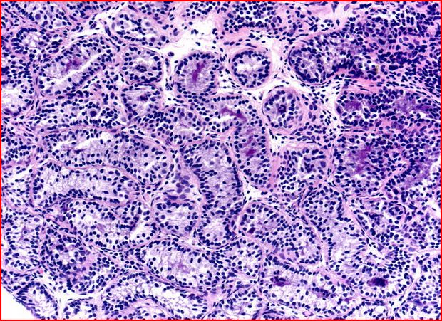
Φυσιολογικός όρχις προ της ήβης, σε 8χρονο αγόρι. Τα σωληνάρια αποτελούνται πρωτίστως από άωρα (ανώριμα) κύτταρα του Sertoli. Μετρώνται δύο έως τέσσερα γεννητικά κύτταρα (σπερματογόνια) ανά σωληνάριο . Μια τέτοια εικόνα σε ενήλικα με μη συμπλεκόμενα, άωρα κύτταρα Sertoli, απουσία ωρίμων κυττάρων Leydig και απουσία περισωληναριακών ελαστικών ινών αποδίδεται σε προεφηβική απουσία ή ελλιπή έκκριση γοναδοτροπινών, λόγω ανεπάρκειας της υπόφυσης ( π.χ. επί κρανιοφαρυγγιώματος) ή υπερβολικής παρουσίας ανδρογόνων.

Slide 5
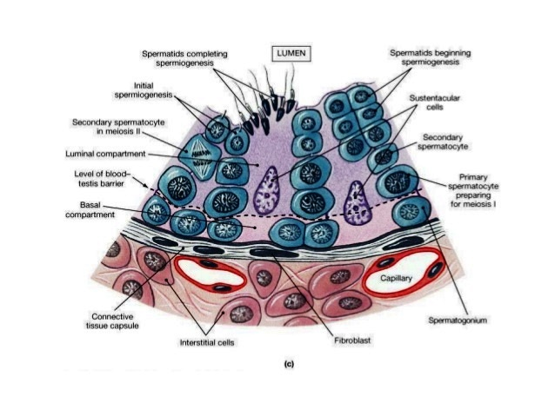
ΣΠΕΡΜΑΤΟΓΕΝΕΣΗ: Η παραγωγή των γαμετών του άρρενα ΣΠΕΡΜΙΟΓΕΝΕΣΗ : Η μετατροπή-ωρίμανση των γαμετών του άρρενα σε κινούμενα σπερματοζωάρια. Η τελική ωρίμανση τελείται στην επιδιδυμίδα.

Slide 6
ΜΟΡΦΟΛΟΓΙΑ ΓΕΝΝΗΤΙΚΩΝ ΚΥΤΤΑΡΩΝ
Τα σπερματογόνια εμφανίζουν αραιοχρωματικό κυτταρόπλασμα. Αναφορικά με τα πυρηνικά τους χαρακτηριστικά, τα τύπου Α διαθέτουν μεγάλους, στρογγυλούς ή ωοειδείς πυρήνες, με προβάλλον πυρηνικό κενοτόπιο, πυκνή χρωματίνη και περιφερικό πυρήνιο. Τα τύπου Β στερούνται πυρηνικού κενοτοπίου, η χρωματίνη τους είναι διασκορπισμένη και το πυρήνιο κεντρικό.
Τα πρωτογενή σπερματοκύτταρα διαθέτουν άφθονο κυτταρόπλασμα και μεγάλους πυρήνες με τη χρωματίνη τους σε χοντρές συστάδες ή λεπτά νημάτια. Τα δευτερογενή σπερματοκύτταρα, καθώς διαιρούνται ταχέως, σπάνια ταυτοποιούνται ιστολογικώς.
Οι σπερματίδες έχουν μικρούς πυρήνες οι οποίοι σταδιακά γίνονται μυτεροί.

Slide 7
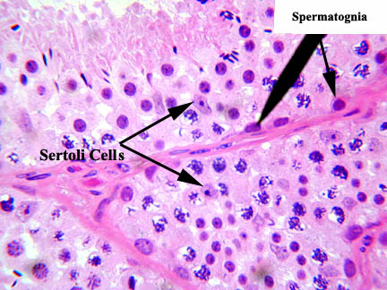
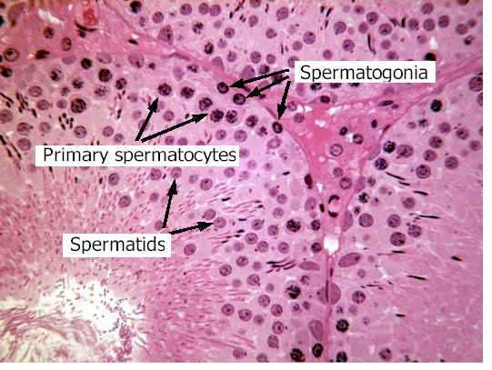
ΙΣΤΟΛΟΓΙΑ ΟΡΧΙΚΩΝ-ΣΠΕΡΜΑΤΙΚΩΝ ΣΩΛΗΝΑΡΙΩΝ

Slide 8
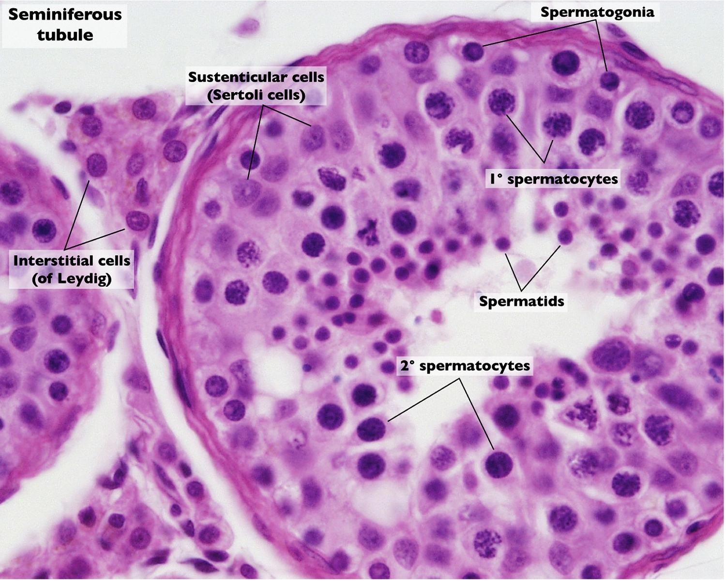

Slide 9
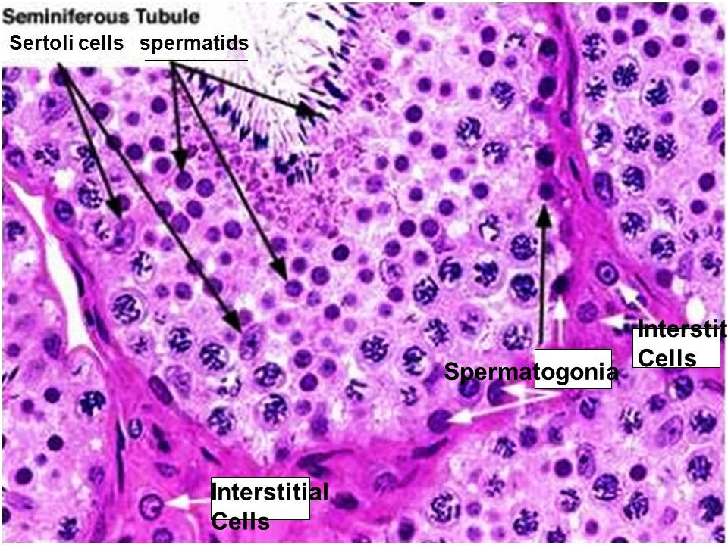
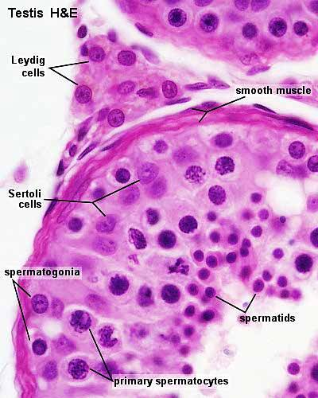
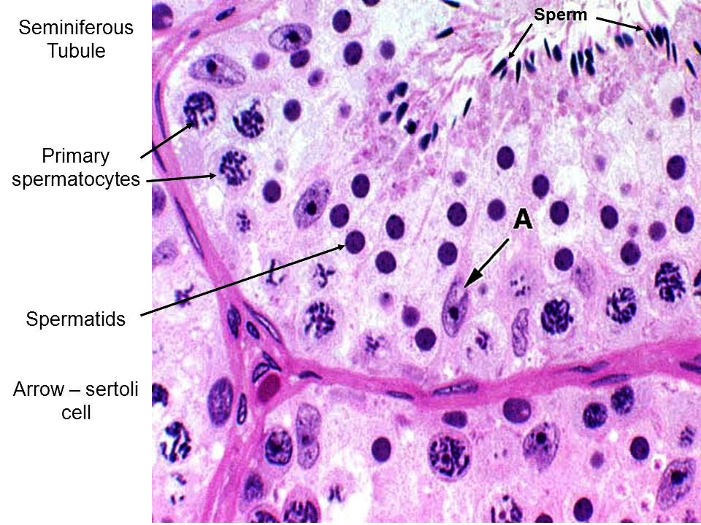

Slide 10
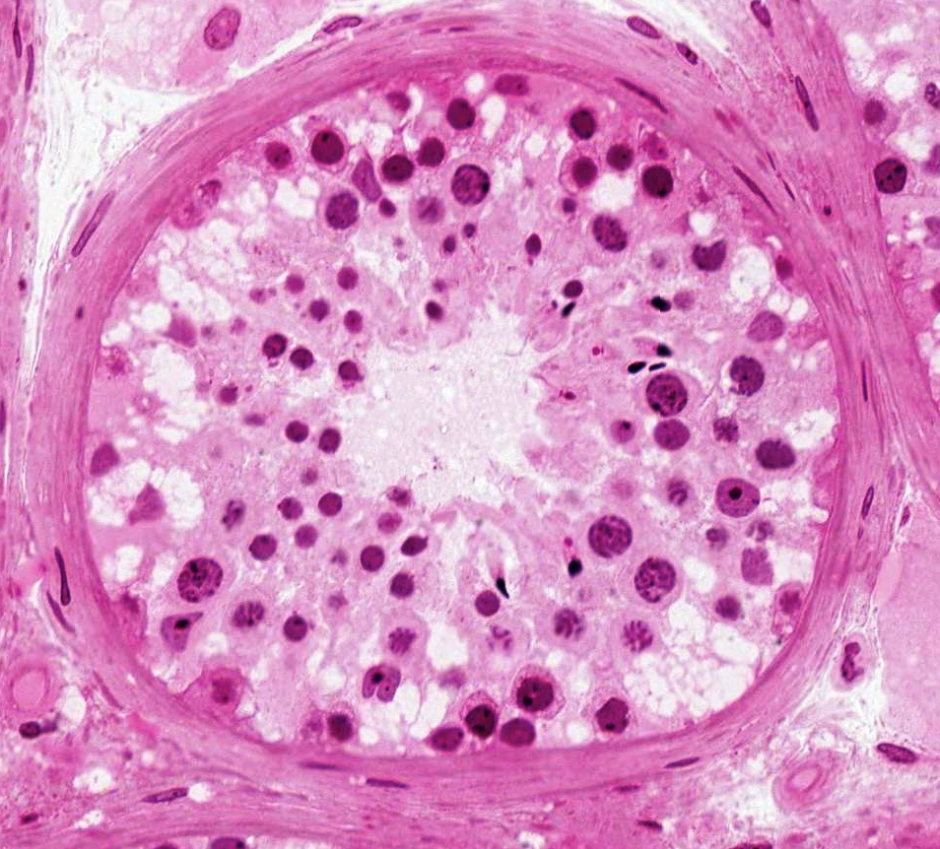
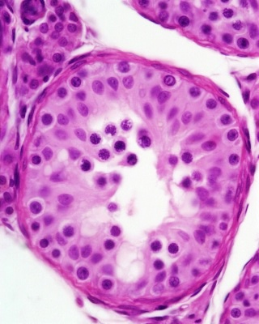

Slide 11
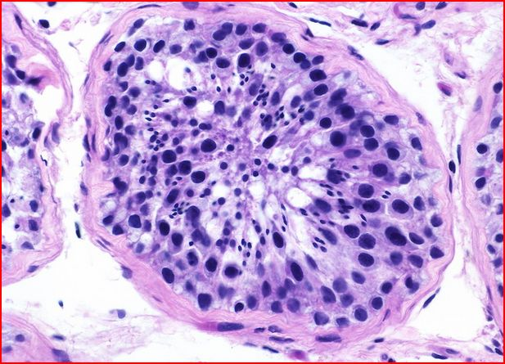
Τακτική ωρίμανση των γεννητικών κυττάρων (σπερματικού «επιθηλίου») από τη βάση προς τον κεντρικό αυλό του ορχικού σωληναρίου. Σπερματογόνια κατά μήκος της βασικής μεμβράνης, (πρωτογενή και δευτερογενή) σπερματοκύτταρα, σπερματίδες και σπερματοζωάρια.

Slide 12
Φυσιολογική σπερματογένεση σε άτομο 34 ετών.

Slide 13
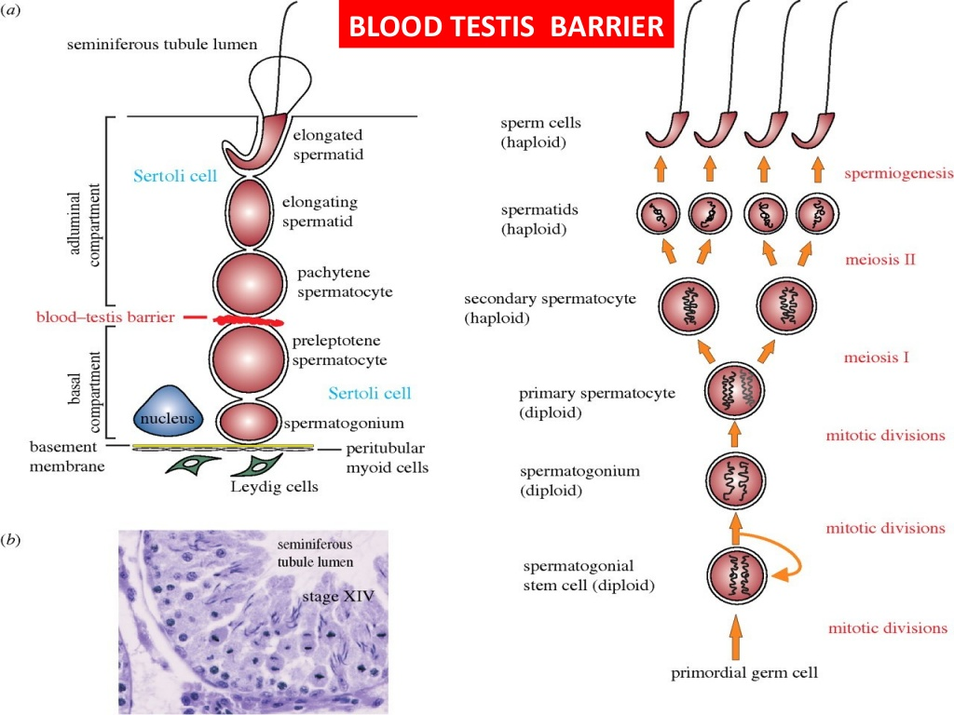
0 αιματο-ορχικός φραγμός αφορίζει το βασικό από το προαύλιο διαμέρισμα.

Slide 14
ΒΛΑΠΤΙΚΟΙ ΕΞΩΓΕΝΕΙΣ ΠΑΡΑΓΟΝΤΕΣ ΓΙΑ ΤΑ ΣΠΕΡΜΑΤΟΖΩΑΡΙΑ
ΧΗΜΕΙΟΘΕΡΑΠΕΙΑ & ΙΟΝΙΖΟΥΣΑ ΑΚΤΙΝΟΒΟΛΙΑ (Αύξηση FSH ορού λόγω της εμφανιζόμενης αζωοσπερμίας) Κρυοσυντήρηση σπέρματος πριν την έναρξη της χημειοθεραπείας.
ΘΕΡΜΟΤΗΤΑ
ΠΕΡΙΒΑΛΛΟΝΤΙΚΕΣ ΤΟΞΙΝΕΣ & ΕΠΑΓΓΕΛΜΑΤΙΚΟΙ ΚΙΝΔΥΝΟΙ:Μόλυβδος, αρσενικό, κάδμιο, υδρογονάνθρακες, βρωμιούχο προπάνιο, οργανοχλωρίδια, φυτοφάρμακα, φθαλικά άλατα, εστέρες. Έκθεση σε οιστρογόνα (αυξημένη παραγωγή ενδοοιστρογόνων λόγω παχυσαρκίας, φυτοοιστρογόνα, μυκητο-οιστρογόνα, χημικές ουσίες ( DDT, bisphenol A). Σύνδρομο ορχικής δυσγενεσίας.
ΓΟΝΑΔΟΤΟΞΙΝΕΣ-ΦΑΡΜΑΚΑ: κοκαϊνη , μαριχουάνα, νιτροφουραντοϊνη, σουλφασαλαζίνη, αποκλειστές διαύλων ασβεστίου. Αλκοόλ. Έκθεση στον καπνό του τσιγάρου κατά την ενδομήτρια ζωή.
ΦΛΕΓΜΟΝΕΣ. Χρόνιες λοιμώξεις του ουρογεννητικού συστήματος με παρουσία αυξημένων λευκοκυττάρων στο σπέρμα:Χρόνια προστατίτιδα.

Slide 15
ΑΝΔΡΙΚΗ ΥΠΟΓΟΝΙΜΟΤΗΤΑ
Αίτια:
Προορχικά ( εξωγοναδικές ενδοκρινικές διαταραχές υποθαλάμου, υπόφυσης, επινεφριδίων )
Ορχικά ( πρωτοπαθείς βλάβες του ορχικού παρεγχύματος )
Μεταορχικά ( πρωτίστως αποφράξεις πόρων προς χειρουργική αποκατάσταση, διερεύνηση κυστικής ίνωσης)
Τα επίπεδα των γοναδοτροπινών στο πλάσμα και ο όγκος των όρχεων δεν ξεχωρίζουν τις ποικίλες βλάβες του όρχεως. Πάντως, αυξημένες τιμές FSH τριπλάσιες του φυσιολογικού στοιχειοθετούν πρωτοπαθή υπογοναδισμό, οπότε δεν υπάρχει ανάγκη βιοψίας. Επίσης, με παθογνωμονικά κλινικά ευρήματα απόφραξης ή ανεπάρκειας των όρχεων, δε χρειάζεται βιοψία.
Η ορχική βιοψία κυρίως ενδείκνυται για το χειρισμό αρρένων με μη αποφρακτική αζωοσπερμία, που είναι υποψήφιοι για λήψη σπέρματος απευθείας από τους όρχεις και τεχνητή γονιμοποίηση. Η ανίχνευση ώριμων σπερματίδων ή και σπερματοζωαρίων σε ιστολογικό επίπεδο στο υλικό της ορχικής βιοψίας καθίσταται συχνά καθοριστική καθώς, κατά τη συλλογή σπέρματος μετά από την ορχική μικροανατομή, μέχρι και ένα βιώσιμο σπερματοζωάριο ανά ωοκύτταρο είναι επαρκές για την ενδοκυτταροπλασματική ένεση σπέρματος προς γονιμοποίηση.

Slide 16
ΠΡΟ ΤΗΣ ΟΡΧΙΚΗΣ ΒΙΟΨΙΑΣ
Ιστορικό, εκτίμηση της σύστασης και του όγκου του κάθε όρχεως
Ανάλυση εκσπερματίσματος-Σπερμοδιάγραμμα
Ορμονικός έλεγχος: FSH, LH, προλακτίνη, τεστοστερόνη, ανασταλτίνη-Β
PSA
Ανάλυση ούρων (παλίνδρομη εκσπερμάτωση). Η παλίνδρομη εκσπερμάτιση συμβαίνει όταν το σπέρμα εισέρχεται στην ουροδόχο κύστη αντί να ακολουθήσει την φυσιολογική πορεία και να εξέλθει μέσω της σπερματικής οδού στο πέος κατά τη διάρκεια του οργασμού.
Μικροβιολογικές εξετάσεις ( εκσπερματίσματος, επιχρίσματος ουρήθρας, έλεγχος για ηπατίτιδα, AIDS )
Kαρυότυπος
Μικροαπαλείψεις στο χρωμόσωμα Υ
In situ υβριδισμός για κυστική ίνωση

Slide 17
ΕΝΔΕΙΞΕΙΣ ΒΙΟΨΙΑΣ ΟΡΧΕΩΣ
Κύρια ένδειξη αποτελεί η αζωοσπερμία χωρίς υπόβαθρο ενδοκρινικών ανωμαλιών, καθώς η βιοψία μπορεί να αναδείξει εστιακή σπερματογένεση, συντελώντας καθοριστικά στην επιλογή αρρένων με μη αποφρακτική αζωοσπερμία, κατάλληλων για ενδοκυτταροπλασματική ένεση σπέρματος με πιθανότητα ανίχνευσης σπερματοζωαρίων, αναλόγως του αναφερόμενου ιστολογικού προτύπου της βιοψίας.
Ιστική εκτίμηση υπογονιμότητας επιβάλλεται σε περιπτώσεις αζωοσπερμίας, ήτοι πρακτικώς απουσίας σπέρματος στο υλικό της εκσπερμάτισης ( ποσοστό 5-10% των διερευνούμενων για υπογονιμότητα ανδρών ).
Όταν σε δύο διαδοχικά σπερμοδιαγράμματα μετρώνται κάτω από 20 εκατομμύρια σπερματοζωάρια σπέρματος ανά χιλιοστόλιτρο υλικού εκσπερμάτισης, τότε τίθεται απλώς υπό σκέψη το ενδεχόμενο διενέργειας ορχικής βιοψίας.
Ο κύριος ρόλος της ορχικής βιοψίας είναι να ξεχωρίσει την αζωοσπερμία λόγω απόφραξης πόρων από εκείνη που οφείλεται στην ιστοπαθολογία του ορχικού παρεγχύματος.
[Αξίζει να επισημανθεί ότι υπάρχουν λίγες περιπτώσεις μη αποφρακτικής αζωοσπερμίας με ιστολογικώς ανευρισκόμενη ομοιόμορφη ωρίμανση του σπερματικού επιθηλίου, φυσιολογικό όγκο όρχεων και φυσιολογικές τιμές FSH· πρόκειται για άντρες με υψηλή επίπτωση χρωμοσωμικών ανωμαλιών και μικροαπαλείψεων στο χρωμόσωμα Υ συγκριτικά με άλλους άντρες με μη αποφρακτική αζωοσπερμία. Oι πιθανότητες γονιμοποίησης στους εν λόγω άντρες είναι μικρή].
Εκτίμηση βιωσιμότητας σε περιπτώσεις συστροφής (κυρίως μερικής, παροδικής)
Ανακάλυψη κακοήθων γεννητικών κυττάρων σε ασθενείς με υψηλό κίνδυνο ανάπτυξης κακοήθειας ( λ.χ. σε κρύψορχεις)
Ταυτοποίηση παρουσίας λεμφωματωδών – λευχαιμικών κυττάρων μετά χημειοθεραπεία
(Διάγνωση αγγειίτιδας)
Επίσης στις ενδείξεις ορχικής βιοψίας αναφέρονται βιβλιογραφικώς: η αμφοτερόπλευρη απλασία του σπερματικού πόρου, η ιδιοπαθής νορμογοναδοτροπινική αζωοσπερμία, η υπεργοναδοτροπινική αζωοσπερμία, η ανθεκτική σε αγωγή, αδυναμία εκσπερμάτωσης, η κρυπτοζωοσπερμία ( δηλ. η ανίχνευση λίγου σπέρματος μετά από φυγοκέντρηση και εξέταση σφαιριδίων), η νεκροζωοσπερμία και η παρουσία μεταορχικής απόφραξης, χειρουργικώς αντιμετωπίσιμης ή μη.

Slide 18
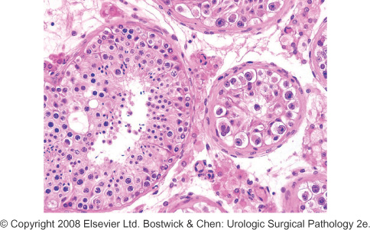
Κρυψορχία : Mη κάθοδος του όρχεως στο όσχεο και παραμονή του εντός της κοιλίας στη βουβωνική χώρα ή στο βουβωνικό πόρο. Αν δε γίνει έγκαιρη ορχεοπηξία, 35 φορές αυξημένος κίνδυνος νεοπλασίας. Εδώ, βιοψία όρχεως ενήλικα με ιστορικό κρυψορχίας. Κακοήθη κύτταρα in situ νεοπλασίας γεννητικών κυττάρων.

Slide 19
Ο ρόλος της αναρροφητικής βιοψίας διά λεπτής βελόνης ( FNA )
Eλάχιστα επεμβατική μέθοδος
Έλεγχος 2-11 θέσεων του όρχεως, άρα δυνητικώς πιο αντιπρισωπευτικό δείγμα από εκείνο της ιστικής βιοψίας.
10-30 δια βελόνης λήψεις ανά θέση
Επαρκές επίχρισμα εφόσον ανευρίσκονται προς μελέτη 100 συστάδες από 20 ή περισσότερα κύτταρα του όρχεως η καθεμιά.
Η εν λόγω μέθοδος αδυνατεί να ελέγξει την παρουσία βασικών μεμβρανών των ορχικών σωληναρίων, παράμετρος καθοριστική επί διαγνώσεως νεοπλασίας.

Slide 20
Τεχνικές ατέλειες στην επεξεργασία υλικού ορχικής βιοψίας
με φυσιολογική σπερματογένεση.
Α. Η άμεση μονιμοποίηση σε διάλυμα Bouin συνεπάγεται τις ελάχιστες αλλοιώσεις λόγω επεξεργασίας.
Β. Η μονιμοποίηση σε φορμόλη προκαλεί τεχνητή συρρίκνωση και πτωχή κυτταρική μορφολογία με τεχνητή αποφολίδωση-απόσπαση κυττάρων στον αυλό.
C. Ορχικά σωληνάρια με τεχνητή σύνθλιψη κατά την επεξεργασία, απόφραξη του αυλού και συγκεχυμένη κυτταρική μορφολογία με γωνιώδεις, υπερχρωμικούς πυρήνες να κρύβουν τις ώριμες σπερματίδες.
Α-Η, Χ400

Slide 21
IΣΤΟΠΑΘΟΛΟΓΙΚΕΣ ΑΛΛΟΙΩΣΕΙΣ ΣΥΝΔΕΟΜΕΝΕΣ ΜΕ ΥΠΟΓΟΝΙΜΟΤΗΤΑ
Μικρά ορχικά σωληνάρια
Πάχυνση της βασικής μεμβράνης
Απώλεια, μερική ή πλήρης, των γεννητικών κυττάρων
Αληθής, όχι τεχνητή απόσπαση αώρων γεννητικών κυττάρων σε περισσότερα από τα μισά ορχικά σωληνάρια με πρωτογενή σπερματοκύτταρα στους αυλούς των σωληναρίων. Επί αταξίας των γεννητικών κυττάρων και φυσιολογικών των κυττάρων Leydig, σκεφτόμαστε την κιρσοκήλη και την ορχίτιδα μετά από παρωτίτιδα.
Ίνωση του διάμεσου υποστρώματος του όρχεως. Πολυπύρηνα γιγαντοκύτταρα εντός αυτού σχετίζονται με ορχική ατροφία λόγω οιστρογόνων.
Υπερπλασία των διάμεσων κυττάρων του Leydig.
Ερμηνεία ιστολογικών ευρημάτων σε συνάρτηση με :
προηγούμενο ιατρικό ιστορικό,
ανάλυση σπέρματος,
ευρήματα φυσικής εξέτασης &
έλεγχο γοναδοτροπινών ορού.
Χρήσιμη η αμφοτερόπλευρη βιοψία καθώς στο 2% των περιπτώσεων αναδεικνύεται ασύμφωνο πρότυπο μεταξύ αριστερού και δεξιού όρχεως. Λήψη ιστοτεμαχίων 3 Χ 3 Χ 3 χιλ. από κάθε όρχι και, κατευθείαν από το ψαλίδι ( χωρίς να συμπιεστούν τα ιστοτεμάχια ),
άμεση μονιμοποίηση του υλικού ορχικής βιοψίας σε διάλυμα του Bouin επί 24ωρο.
Λήψη τουλάχιστον 5 τομών πάχους 4-5 μm από κάθε ιστοτεμάχιο και χρώση με A-Η και πιθανώς PAS.

Slide 22
AΛΛΟΙΩΣΕΙΣ ΣΤΟ ΣΠΕΡΜΑΤΙΚΟ ΕΠΙΘΗΛΙΟ : ΔΙΑΧΥΤΕΣ Η ΕΣΤΙΑΚΕΣ = OΜΟΙΟΓΕΝΗΣ Η ΑΝΟΜΟΙΟΓΕΝΗΣ Η ΙΣΤΙΚΗ ΚΑΤΑΝΟΜΗ ΤΟΥΣ Στις εστιακές αλλοιώσεις καθορίζεται η αναλογία τους στο σύνολο των περικλειομένων σωληναρίων (π.χ. 20%) ΠΙΘΑΝΗ ΔΙΑΚΡΙΣΗ ΔΙΑΧΥΤΩΝ ΑΛΛΟΙΩΣΕΩΝ
Εντοπιζόμενες στο βασικό διαμέρισμα του σπερματικού «επιθηλίου» και χαρακτηριζόμενες από αποφολίδωση ανώριμων γεννητικών κυττάρων.
Εντοπιζόμενες στο προαύλιο διαμέρισμα και χαρακτηριζόμενες από εικόνα μωσαϊκού και αποφολίδωση σπερματίδων και σπερματοκυττάρων.
Εντοπιζόμενες σε αμφότερα τα διαμερίσματα και χαρακτηριζόμενες είτε από υποσπερματογένεση είτε από σπερματογενετική στάση (αναστολή της ωρίμανσης) στο επίπεδο/στάδιο των σπερματογονίων.

Slide 23
ΚΛΑΣΙΚΗ ΙΣΤΟΛΟΓΙΚΗ ΕΞΕΤΑΣΗ ΟΡΧΙΚΟΥ ΠΑΡΕΓΧΥΜΑΤΟΣ
Απαραίτητη η γνώση του ιστορικού του ανδρός , τα αποτελέσματα του σπερμοδιαγράμματος και του προηγηθέντος ορμονικού ελέγχου.
Καταμέτρηση κάθετων-εγκάρσιων τομών των ορχικών σωληναρίων. Δυνατή η εφαρμογή μεθόδου μορφομετρίας του σπερματικού «επιθηλίου» τουλάχιστον σε 20-30 σωληνάρια. Φυσιολογικά, όλα τα στάδια διαφοροποίησης του σπερματικού επιθηλίου οφείλουν να διακρίνονται ταυτόχρονα, με ανεύρεση ώριμων (επιμήκων) σπερματίδων στη μεγάλη πλειονότητα των ορχικών σωληναρίων της βιοψίας ( όχι απαραίτητα σε όλα ).Ο μέσος αριθμός των ώριμων σπερματίδων στα ορχικά σωληνάρια συσχετίζεται στενά με τα ευρήματα του σπερμοδιαγράμματος επί απουσίας απόφραξης. Εάν τα ευρήματα του σπερμοδιαγράμματος υπολείπονται εκείνων της βιοψίας, πιθανολογείται μερική απόφραξη.
Εκτίμηση διαμέτρου, πάχους της βασικής τους μεμβράνης, εικόνας, μορφολογίας και βαθμού ωρίμανσης των γεννητικών κυττάρων.
Εκτίμηση παρουσίας, μορφολογίας και πληθυσμού κυττάρων Sertoli & Leydig.
Tυχόν ίνωση του διαμέσου υποστρώματος.
Κατάσταση του αγγειακού δικτύου.

Slide 24
ΙΣΤΟΛΟΓΙΚΑ ΠΡΟΤΥΠΑ ΟΡΧΙΚΟΥ ΠΑΡΕΓΧΥΜΑΤΟΣ ΑΝΔΡΩΝ ΜΕ ΥΠΟΓΟΝΙΜΟΤΗΤΑ - Ι
ΦΥΣΙΟΛΟΓΙΚΗ ΣΠΕΡΜΑΤΟΓΕΝΕΣΗ ΚΑΙ ΦΥΣΙΟΛΟΓΙΚΟ ΔΙΑΜΕΣΟ ΥΠΟΣΤΡΩΜΑ
Είτε ενεργός σπερματογένεση σε όλα τα σωληνάρια είτε εμφάνιση μωσαϊκού στο ορχικό παρέγχυμα, οπότε λόγω τομής δε φαίνεται πλήρης σπερματογένεση σε κάθε σωληνάριο
( φυσιολογικό εύρημα ).
Ο αριθμός των ιστολογικώς αναγνωριζόμενων ώριμων σπερματίδων είναι εκείνος που συσχετίζεται καλά με το σπερμοδιάγραμμα.
Το εν λόγω πρότυπο συσχετίζεται με απόφραξη απαγωγού πόρου ή χαμηλή κινητικότητα των σπερματοζωαρίων.

Slide 25
Φυσιολογική σπερματογένεση

Slide 26
ΙΣΤΟΛΟΓΙΚΑ ΠΡΟΤΥΠΑ ΟΡΧΙΚΟΥ ΠΑΡΕΓΧΥΜΑΤΟΣ ΑΝΔΡΩΝ ΜΕ ΥΠΟΓΟΝΙΜΟΤΗΤΑ – Ι ΕΝΕΡΓΟΣ (ΦΥΣΙΟΛΟΓΙΚΗ) ΣΠΕΡΜΑΤΟΓΕΝΕΣΗ
Απόφραξη του συστήματος απαγωγών πόρων
Συνήθως μετα-ορχικές αιτίες αζωοσπερμίας . Άριστες προοπτικές γονιμοποίησης.
Απόφραξη μετά το αλλήρειο δίκτυο: σε 10% των ανδρών με υπογονιμότητα.
Αίτια απόφραξης: Συγγενή ( αγενεσία ή ατρησία μέρους του συστήματος των απαγωγών πόρων π.χ. της επιδιδυμίδας). Επίκτητα ( λόγω λοίμωξης ή εθελούσιας στειροποίησης)
Κλινικοϊστοπαθολογική τριάδα: αζωοσπερμία, όρχις φυσιολογικού μεγέθους , ενεργός-αν και όχι απαραίτητα παντού εντελώς φυσιολογική- σπερματογένεση.
Ποικίλου βαθμού οζοειδής διαμόρφωση φλεγμαίνοντος σπερματικού πόρου· επί ψευδοδιηθητικής ανάπτυξης, σύγχυση με αδενοκαρκίνωμα.
Ιστορικό προηγούμενης χειρουργικής επέμβασης ή τραυματισμού.
Πιθανώς η απόφραξη του απαγωγού συστήματος να είναι μερική. Τότε το σπερμοδιάγραμμα αναδεικνύει κάποιον αριθμό σπερματοζωαρίων, αλλά σαφώς μικρότερο αυτού που αναμένεται με βάση τα ιστολογικά ευρήματα της βιοψίας
(μετά από εκτίμηση τουλάχιστον 20 σωστά οριοθετημένων σωληναρίων στο υλικό της βιοψίας).

Slide 27
Άρρην 28 ετών με αγενεσία σπερματικού πόρου. Ενεργός (φυσιολογική) σπερματογένεση.

Slide 28
ΒΑΣΙΚΑ ΙΣΤΟΠΑΘΟΛΟΓΙΚΑ ΠΡΟΤΥΠΑ ΟΡΧΙΚΟΥ ΠΑΡΕΓΧΥΜΑΤΟΣ ΑΝΔΡΩΝ ΜΕ ΥΠΟΓΟΝΙΜΟΤΗΤΑ
Υποσπερματογένεση ( όλες οι μορφές κυττάρων έως και τις ώριμες σπερματίδες/σπερματοζωάρια αναγνωρίζονται, αλλά διακρίνεται σαφώς μείωση στον αριθμό των πολλαπλασιαζόμενων σπερματογονίων).
Αναστολή της ωρίμανσης [ ατελής σπερματογένεση, απουσία ωρίμανσης πέραν του σταδίου του σπερματογονίου ή του σπερματοκυττάρου ή, κατά ορισμένους ειδικούς , της ανώριμης (στρογγυλής) σπερματίδης ].
Σύνδρομο παρουσίας κυττάρων Sertoli μόνο
Απουσία ορχικών σωληναρίων-υαλοειδοποίηση.

Slide 29
ΣΥΜΠΕΡΑΣΜΑΤΑ ΙΣΤΟΛΟΓΙΚΗΣ ΕΞΕΤΑΣΗΣ ΟΡΧΙΚΩΝ ΒΙΟΨΙΩΝ ΣΕ ΑΡΡΕΝΕΣ ΜΕ ΑΖΩΟΣΠΕΡΜΙΑ ( πρακτικώς απουσία σπέρματος στο εκσπερμάτισμα) ΕΝ ΤΗ ΑΠΟΥΣΙΑ ΕΝΔΟΚΡΙΝΙΚΩΝ ΑΝΩΜΑΛΙΩΝ
Απλασία γεννητικών κυττάρων/Σύνδρομο από κύτταρα Sertoli μόνο (29% των περιπτώσεων): απουσία γεννητικών κυττάρων, πάχυνση βασικών μεμβρανών ορχικών σωληναρίων, συνήθως φυσιολογικοί αριθμοί κυττάρων Leydig.
Aναστολή της ωρίμανσης (26%): συνήθως πρώιμη [ ήτοι στο επίπεδο του (πρωτογενούς) σπερματοκυττάρου, με απουσία σπερματίδων και σπερματοζωαρίων], πιθανώς όψιμη ( απουσία επιμήκων σπερματίδων και σπερματοζωαρίων), φυσιολογικά κύτταρα Leydig.
Γενικευμένη ίνωση (18%)
Φυσιολογική σπερματογένεση (27%): συνήθως σχετιζόμενη με αμφοτερόπλευρη απόφραξη, όπως η απαντώμενη στο σύνδρομο υπογονιμότητας Young, συνδυαζόμενη με βρογχεκτασίες και χρόνιες ρινοκολποπνευμονικές λοιμώξεις, ή ορχική έμφραξη ( οπότε 50% των ορχικών σωληναρίων στερούνται αυλού και παρατηρείται άτακτη ωρίμανση των γεννητικών κυττάρων). Στις περιπτώσεις με φυσιολογική σπερματογένεση, η χειρουργική αποκατάσταση της ροής του σπέρματος διά των σπερματικών πόρων αποβαίνει συχνά επιτυχής.
ΑΖΩΟΣΠΕΡΜΙΑ ΛΟΓΩ ΓΝΩΣΤΗΣ ΑΠΟΦΡΑΞΗΣ. Η βαρύτητα εξαρτάται από την αιτία & το σημείο της απόφραξης και, συνήθως, λόγω αυξημένης υδροστατικής πίεσης (47% των περιπτώσεων), μειώνονται οι σπερματίδες. Πιθανώς, όμως, το ορχικό παρέγχυμα να ανευρίσκεται φυσιολογικό (28%), να μειώνονται τόσο τα σπερματοκύτταρα (α’ τάξης) όσο και οι σπερματίδες (9%), να μειώνονται όλα τα είδη γεννητικών κυττάρων (13%) ή να παρατηρείται υαλίνωση-υαλοειδοποίηση των ορχικών σωληναρίων (2%).

Slide 30
ΕΥΡΗΜΑΤΑ ΟΡΧΙΚΗΣ ΒΙΟΨΙΑΣ ΕΠΙ ΑΖΩΟΣΠΕΡΜΙΑΣ ΛΟΓΩ ΕΝΔΟΚΡΙΝΙΚΩΝ ΑΝΩΜΑΛΙΩΝ (ΟΡΧΙΚΗΣ ΑΝΕΠΑΡΚΕΙΑΣ)
Υπογοναδοτροπικός ευνουχισμός (60% των περιπτώσεων): χαμηλά επίπεδα FSH & LH. Μικρά ορχικά σωληνάρια ως επί νηπιακής ηλικίας, διάσπαρτα σπερματογόνια και κυριαρχία κυττάρων Sertoli, λίγα ή καθόλου κύτταρα Leydig.
Σύνδρομο Klinefelter (30%): καρυότυπος ΧΧΥ. Μικρή διάμετρος, ίνωση σωληναρίων, προβάλλουσα πάχυνση των βασικών μεμβρανών τους, υπερπλασία κυττάρων Leydig. Αυξημένη επίπτωση καρκίνου του μαστού, πιθανώς ανάπτυξη όγκων εκ κυττάρων Leydig ή εξωγοναδικών όγκων γεννητικών κυττάρων, κυρίως του μεσοθωρακίου.
Ορχική απλασία (10%). Υψηλά επίπεδα LH & FSH στα ούρα. Απουσία ορχικού παρεγχύματος.

Slide 31
ΣΥΜΠΕΡΑΣΜΑΤΑ – ΕΥΡΗΜΑΤΑ ΙΣΤΟΛΟΓΙΚΗΣ ΕΞΕΤΑΣΗΣ ΟΡΧΙΚΩΝ ΒΙΟΨΙΩΝ ΣΕ ΑΡΡΕΝΕΣ ΜΕ ΟΛΙΓΟΣΠΕΡΜΙΑ (<20 εκατ. σπερματοζωάρια ανά εκσπερμάτιση)
Υποσπερματογένεση της μορφής της «ατελούς αναστολής της ωρίμανσης»: κάποια ορχικά σωληνάρια παραμένουν φυσιολογικά, ενώ κάποια άλλα εμφανίζουν αναστολή
Εστιακή ή ατελής ίνωση
Υποσπερματογένεση: ορχικά σωληνάρια με μειωμένο αριθμό γεννητικών κυττάρων και έλλειψη τάξης
Υαλίνωση ορχικών σωληναρίων συμπεριλαμβάνουσα εκείνη του συνδρόμου Klinefelter
Mικτή ατροφία: ταυτόχρονη ανίχνευση ορχικών σωληναρίων με γεννητικά κύτταρα και ορχικών σωληναρίων με κύτταρα Sertoli μόνο.
Απόσπαση και αποδιοργάνωση: παρουσία αποκολλημένων αώρων γεννητικών κυττάρων στους αυλούς των ορχικών σωληναρίων, αταξία στην σπερματογένεση ( μη ειδικό εύρημα, απαντώμενο και επί υποπλασίας, απόφραξης πόρου, μηχανικής βλάβης ή τεχνικού σφάλματος στην επεξεργασία του ιστικού δείγματος). Άλλα αίτια ολιγοσπερμίας αποτελούν η κιρσοκήλη και η κυστική ίνωση με συνοδό απόφραξη της επιδυδιμίδας ή του σπερματικού πόρου.

Slide 32
ΙΣΤΟΛΟΓΙΚΑ ΠΡΟΤΥΠΑ ΟΡΧΙΚΟΥ ΠΑΡΕΓΧΥΜΑΤΟΣ ΑΝΔΡΩΝ ΜΕ ΥΠΟΓΟΝΙΜΟΤΗΤΑ - ΙΙ
Υποσπερματογένεση= Όλα τα στάδια σπερματογένεσης παρόντα, αλλά ποικίλου βαθμού μείωσή τους. Πιθανότατη η ανάκτηση γόνιμου σπέρματος.
Συνοδό: έκθεσης σε τοξίνες ή υπερβολική θερμότητα, αγγειακές ανωμαλίες
(διαβήτης, κιρσοκήλη), ορμονικές διαταραχές (π.χ. υποθυρεοειδισμός), συγγενείς διαταραχές στη λειτουργία των γεννητικών κυττάρων, δυσλειτουργίες των κυττάρων Sertoli & Leydig.
Μειωμένος βαθμός σπερματογένεσης αλλά όχι σταμάτημα σε ένα συγκεκριμένο στάδιο της διαδικασίας της σπερματογένεσης. Μείωση στον αριθμό των γεννητικών κυττάρων. Επακόλουθη λέπτυνση των στοιβάδων τους.
ΠΡΟΣΟΧΗ: Σε βιοψία ενός πλήρως φυσιολογικού όρχεως, η σπερματογένεση δεν εμφανίζεται απαραίτητα πλήρης σε κάθε διατμηθέν ορχικό σωληνάριο.
Διαβάθμιση βαρύτητας των αλλοιώσεων : σε λίγα σωληνάρια (ήπια, εστιακή) , σχεδόν σε όλα ( βαριά, διάχυτη).
Πιθανά επιπρόσθετα ευρήματα:
πάχυνση βασικών μεμβρανών σωληναρίων, διάμεση ίνωση, σκλήρυνση σωληναρίων, διαταραχή στην οργάνωση του σπερματικού επιθηλίου και εσχαροποίηση/αποφολίδωση αώρων γεννητικών κυττάρων εντός των αυλών των σωληναρίων.
Τα κύτταρα του Leydig πρέπει να αναγνωρίζονται στις γωνίες ανάμεσα στα σωληνάρια. Όταν τα κύτταρα του Leydig είναι ελάχιστα, η τεστοστερόνη του ορού είναι ελαττωμένη. Όταν τα κύτταρα του Leydig συσσωματώνονται σε οζία, η LH ορού είναι αυξημένη.

Slide 33
ΥΠΟΣΠΕΡΜΑΤΟΓΕΝΕΣΗ
Ορισμός: Kατάσταση κατά την οποία παρατηρείται ιστολογικά μειωμένος αριθμός σπερματογονίων και πρωτογενών σπερματοκυττάρων, με τα σπερματοκύτταρα να υπερισχύουν αριθμητικά. Τα περισσότερα σπερματικά σωληνάρια περιέχουν και λίγες τουλάχιστον ώριμες σπερματίδες. Στο 8% των ασθενών: εστιακές υαλοειδοποιήσεις σωληναρίων.
Κατά την αμιγή υποσπερματογένεση παρατηρείται μείωση του αριθμού όλων των μορφών των γεννητικών κυττάρων.

Slide 34
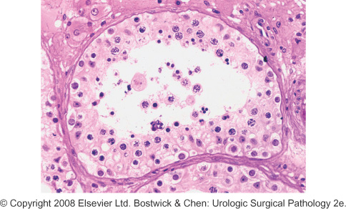
Αμιγής υποσπερματογένεση. Μείωση όλων των μορφών γεννητικών κυττάρων. Μόλις υποσημαινόμενη παρουσία ώριμων σπερματίδων.

Slide 35
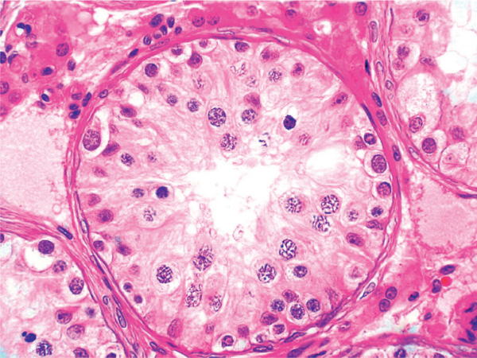
Υποσπερματογένεση με τάση αποβολής/αποφολίδωσης των πρωτογενών σπερματοκυττάρων.

Slide 36
Παρά τις ώριμες μορφές του σπερματικού «επιθηλίου»
τα ορχικά σωληνάρια που εμφανίζουν
(ικανού βαθμού) υποσπερματογένεση
χαρακτηρίζονται από σημαντική μείωση των γεννητικών κυττάρων σε πολλά σωληνάρια ,
λέπτυνση των στοιβάδων των γεννητικών κυττάρων και εσχαροποίηση / αποφολίδωση στον αυλό άωρων γεννητικών κυττάρων.
Η ιστολογική εικόνα της υποσπερματογένεσης μπορεί, όπως προαναφέρθηκε, να συνοδεύει έκθεση σε τοξίνες ή υπερβολική θερμότητα, υποθυρεοειδισμό ή κιρσοκήλη.

Slide 37
ΔΙΑΧΥΤΕΣ ΑΛΛΟΙΩΣΕΙΣ ΕΠΙ ΔΙΑΤΑΡΑΧΩΝ ΤΗΣ ΣΠΕΡΜΑΤΟΓΕΝΕΣΗΣ ΑΛΛΟΙΩΣΕΙΣ ΣΤΟ ΒΑΣΙΚΟ ΔΙΑΜΕΡΙΣΜΑ
Σπερματικά σωληνάρια πιθανώς με φυσιολογικό αριθμό σπερματογονίων ανά σωληνάριο αλλά με μειωμένο αριθμό όλων των άλλων γεννητικών κυττάρων.
[Αυξημένος αριθμός αποφολιδούμενων ανώριμων μορφών γεννητικών κυττάρων, κυρίως ανώριμων σπερματίδων και, λιγότερο, σπερματοκυττάρων.]

Slide 38
ΔΙΑΧΥΤΕΣ ΑΛΛΟΙΩΣΕΙΣ ΕΠΙ ΔΙΑΤΑΡΑΧΩΝ ΤΗΣ ΣΠΕΡΜΑΤΟΓΕΝΕΣΗΣ ΑΛΛΟΙΩΣΕΙΣ ΣΤΟ ΠΡΟΑΥΛΙΟ ΔΙΑΜΕΡΙΣΜΑ
Αποφολίδωση κυρίως πρωίμων αλλά και ωρίμων σπερματίδων, αλλά και πρωίμων μορφών πρωτογενών σπερματοκυττάρων. Ανάλογα με το ποιά κυτταρική μορφή κυριαρχεί στον αποφολιδωμένο πληθυσμό, διακρίνουμε αποφολίδωση α) πρώιμων (στρογγυλών) σπερματίδων, β) όψιμων πρωτογενών σπερματοκυττάρων και γ) πρώιμων πρωτογενών σπερματοκυττάρων.
Συχνά οι εν λόγω αλλοιώσεις ποικίλουν από λόβιο σε λόβιο. Εικόνα μωσαϊκού: oμάδες σωληναρίων εμφανίζουν άλλοτε άλλη εικόνα απόφραξης λόγω αποφολίδωσης και σε διάφορα επίπεδα.
Επί κιρσοκήλης, η εικόνα μωσαϊκού συνδυάζεται με διάταση και τοιχωματική ίνωση του ενδοορχικού αγγειακού δικτύου.
Πλην της κιρσοκήλης, η απόφραξη στα σπερματικά σωληνάρια μπορεί να είναι δυσγενετικής ή μεταορχιτιδικής αιτιολογίας.

Slide 39
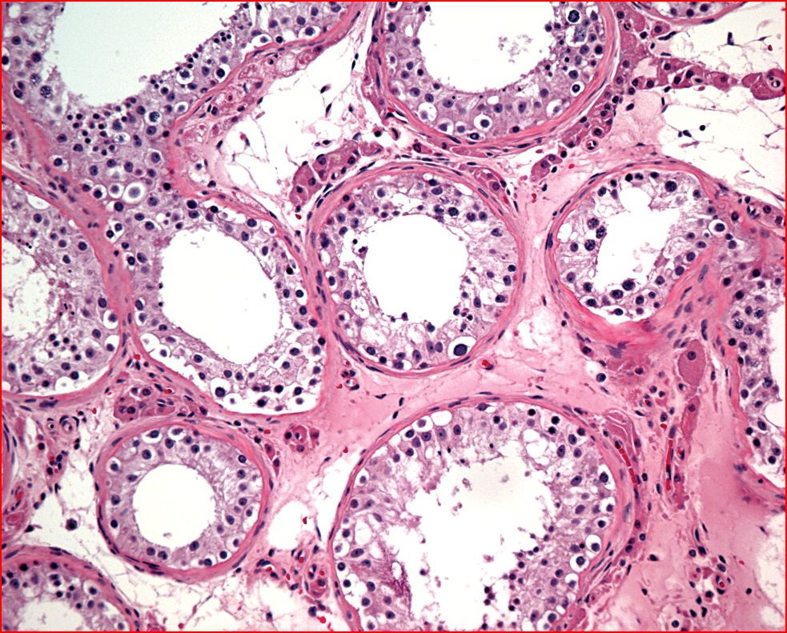
Υποσπερματογένεση:Ποικίλου βαθμού μείωση της διαμέτρου σωληναρίων και αυλών και γενική μείωση των γεννητικών κυττάρων παρά την οποία, όλα τα τελευταία είναι αναγνωρίσιμα, συμπεριλαμβανομένων σπανίων ώριμων σπερματίδων. Οι τελευταίες διακρίνονται υπό μεγάλη μεγέθυνση με τους βαθυχρωματικούς, γωνιώδεις πυρήνες τους. (Συχνά μπορεί να συνυπάρχουν σκληρυσμένα σωληνάρια ή /και σωληνάρια περιέχοντα κύτταρα του Sertoli μόνο)(Α-Η, Χ200).

Slide 40
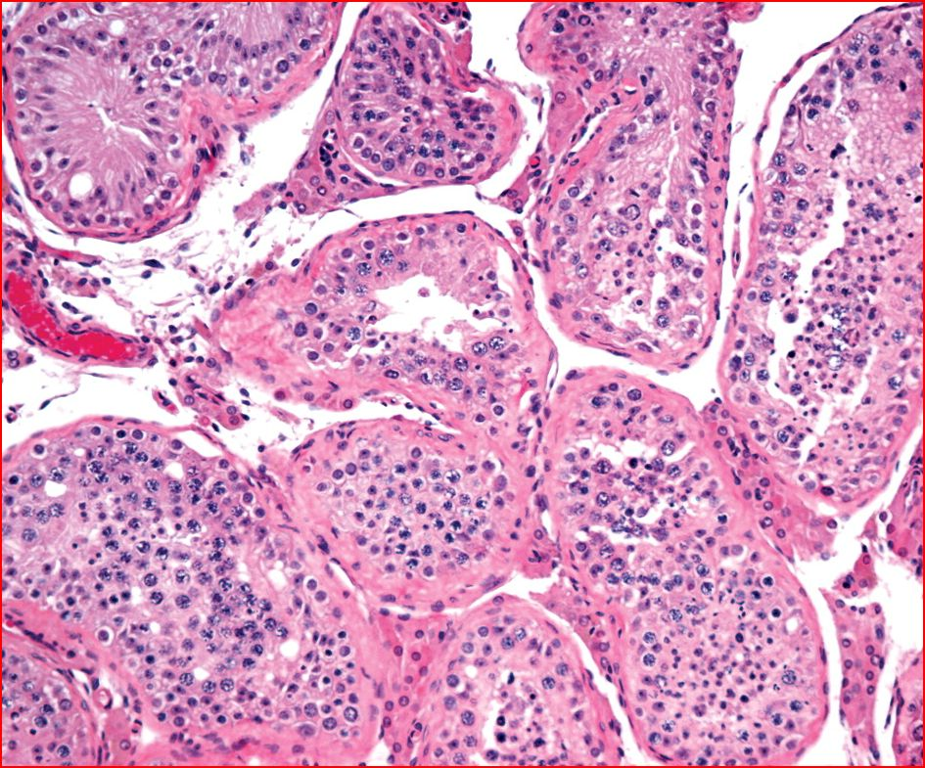
Εστιακή παρουσία σωληναρίου με προβάλλουσα παρουσία κυττάρων Sertoli σε φυσιολογικό λοιπό ορχικό παρέγχυμα (με φυσιολογική, πλήρη σπερματογένεση). Τίθεται υπό σκέψη ένα μικτό πρότυπο υποσπερματογένεσης στο οποίο πρέπει να αναφερθεί η παρουσία των σωληναρίων με κύτταρα Sertoli μόνο, καθώς και να εξαχθεί ένα σχετικό ποσοστό. ( Α-Η, Χ 200 )

Slide 41
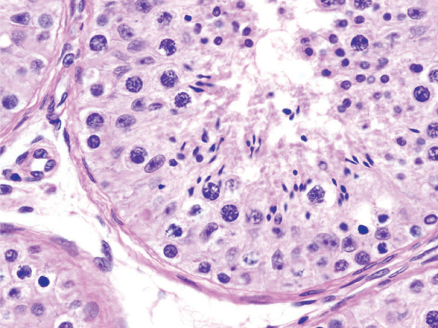
Παθολογικές σπερματίδες, με στοιχεία ωρίμανσης μεν, αλλά με ανώμαλα επιμηκυσμένες κεφαλές.

Slide 42
Ασθενής 30 ετών με κιρσοκήλη. Υποσπερματογένεση. Ήπια πάχυνση της βασικής μεμβράνης, απόσπαση/αποφολίδωση, αταξία στην ωρίμανση. Αναγνώριση ώριμων σπερματίδων.

Slide 43
ΥΠΟΣΠΕΡΜΑΤΟΓΕΝΕΣΗ : ΒΑΣΙΚΑ ΣΗΜΕΙΑ
Η ανεύρεση ώριμης ( όχι στρογγυλής ) σπερματίδης σε οποιοδήποτε ορχικό σωληνάριο υποδηλώνει συμπλήρωση της σπερματογένεσης και συνιστά κομβικό σημείο για τη διάγνωση του προτύπου της υποσπερματογένεσης, μιας διαταραχής όπου παρατηρείται, έστω εστιακά, πλήρης ωρίμανση αλλά ο ολικός αριθμός των γεννητικών κυττάρων είναι μειωμένος.
Συνήθως το πρότυπο της υποσπερματογένεσης δεν αφορά ομοιόμορφα τα σωληνάρια αλλά ποικιλόμορφα, με ορισμένα σωληνάρια είτε μόνο με κύτταρα Sertoli είτε υαλοειδοποιημένα (μικτό πρότυπο). Επίσης, στο πρότυπο αυτό παρατηρείται αυξημένος αριθμός σωληναρίων μικρού διαμετρήματος και, λόγω των συμπαρομαρτουσών διαταραχών στην αρχιτεκτονική της ωρίμανσης των γεννητικών κυττάρων, πρώιμες μορφές γεννητικών κυττάρων μπορεί να αποφολιδώνονται στους αυλούς των σωληναρίων.

Slide 44
ΑΛΛΟΙΩΣΕΙΣ ΤΟΣΟ ΣΤΟ ΒΑΣΙΚΟ ΟΣΟ ΚΑΙ ΣΤΟ ΠΡΟΑΥΛΙΟ ΔΙΑΜΕΡΙΣΜΑ
Είναι οι συνηθέστερα αποκαλυπτόμενες σε όρχεις ανδρών με υπογονιμότητα.
ΔΥΟ ΚΥΡΙΕΣ ΔΙΑΓΝΩΣΕΙΣ
ΥΠΟΣΠΕΡΜΑΤΟΓΕΝΕΣΗ ( πρότυπο ΙΙ )
ΣΠΕΡΜΑΤΟΓΕΝΕΤΙΚΗ ΣΤΑΣΗ ΣΥΧΝΑ ΣΤΟ ΕΠΙΠΕΔΟ ΤΩΝ ΣΠΕΡΜΑΤΟΓΟΝΙΩΝ Η ΤΩΝ ΠΡΩΤΟΓΕΝΩΝ ΣΠΕΡΜΑΤΟΚΥΤΤΑΡΩΝ ( ΠΡΩΙΜΗ ΑΝΑΣΤΟΛΗ ) [ βλ. αμέσως επόμενο πρότυπο ( πρότυπο ΙΙΙ) ].

Slide 45
ΙΣΤΟΛΟΓΙΚΑ ΠΡΟΤΥΠΑ ΟΡΧΙΚΟΥ ΠΑΡΕΓΧΥΜΑΤΟΣ ΑΝΔΡΩΝ ΜΕ ΥΠΟΓΟΝΙΜΟΤΗΤΑ - ΙΙΙ
Αναστολή της ωρίμανσης του σπερματικού επιθηλίου ή αναστολή των γεννητικών κυττάρων ή στάση της σπερματογένεσης = τα γεννητικά κύτταρα σε όλα τα σπερματικά σωληνάρια ωριμάζουν μόνο μέχρις ενός σταδίου, αναλόγως του οποίου η ανάκτηση γόνιμου σπέρματος κυμαίνεται από 14% ( για το επίπεδο σπερματογονίου/πρωτογενούς σπερματοκυττάρου, πρώιμη αναστολή) έως 46 % [ για το επίπεδο ωριμότερων μορφών π.χ. στρογγυλών (ανώριμων) σπερματίδων, όψιμη αναστολή].
Το πρότυπο αυτό δυνητικώς συνοδεύει, εκτός από τις προαναφερθείσες κλινικές καταστάσεις τις σχετιζόμενες με υποσπερματογένεση, επί πλέον,
- τη μετεφηβική ανεπάρκεια γοναδοτροπινών (FSH, LH) π.χ. λόγω εξωγενών ή ενδογενών οιστρογόνων ή ανδρογόνων
- τη θεραπεία με αλκυλιούντες παράγοντες ή ακτινοθεραπεία.
Κύτταρα με ακανόνιστους πυκνωτικούς πυρήνες μπορεί να παρατηρούνται στους αυλούς, μειωμένη διάμετρος σωληναρίων.
Στην (πλήρη) αναστολή: πιθανότατα καθόλου σπερματοζωάρια στο σπερμοδιάγραμμα, εκτός αν υπάρχουν κάπου αλλού στον όρχι.
Οι άντρες με αναστολή της ωρίμανσης αναφέρεται ότι διαθέτουν σημαντικά μεγαλύτερους όρχεις, μειωμένη την FSH και συχνότερες γενετικές ανωμαλίες συγκριτικά με εκείνους με άλλα ιστοπαθολογικά πρότυπα.
Στην «ατελή(;)» αναστολή αναγνωρίζονται ιστολογικώς λίγες ώριμες ( όχι στρογγυλές) σπερματίδες κατά την προαύλια επιφάνεια ορισμένων ορχικών σωληναρίων (εστιακά). Ανευρίσκεται, αναμενομένως, ολιγοσπερμία. Καλύτερα λοιπόν η εν λόγω εικόνα να εντάσσεται στην «υποσπερματογένεση» .

Slide 46
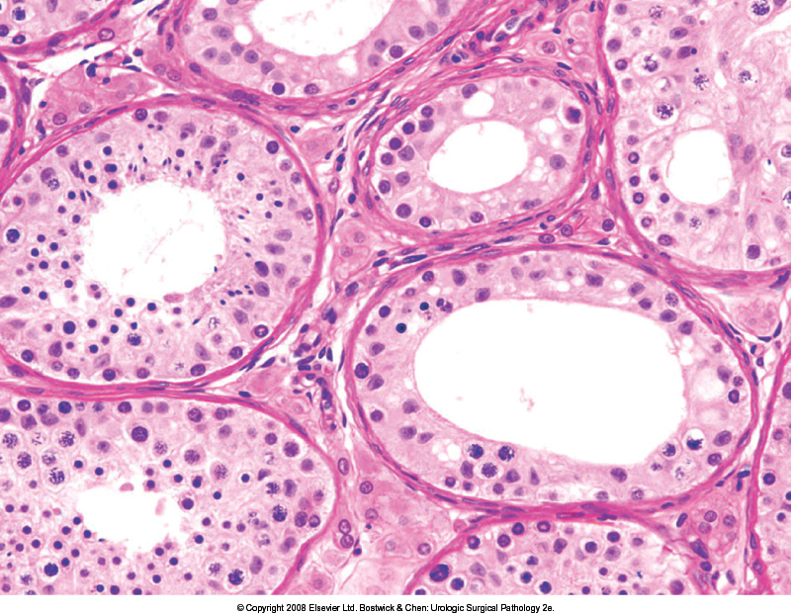
Όρχις ενήλικα. Αποκατάσταση κρυψορχίας στην ηλικία των 2 ετών. Συνύπαρξη αναστολής της ωρίμανσης στο επίπεδο του σπερματοκυττάρου ή της άωρης σπερματίδης και πλήρους, αν και μειωμένης σπερματογένεσης με ώριμες, επιμήκεις σπερματίδες. Άρα: ΥΠΟΣΠΕΡΜΑΤΟΓΕΝΕΣΗ.

Slide 47
Σπερματογενετική στάση ( αναστολή της ωρίμανσης ) στο επίπεδο/στάδιο των σπερματογονίων/πρωτογενών σπερματοκυττάρων (πρώιμη αναστολή)
Θεωρητικός ορισμός: ανά τομή σπερματικού σωληναρίου μετρώνται λιγότερα από 17 σπερματογόνια, ενώ παράλληλα τα πρωτογενή σπερματοκύτταρα είναι λιγότερα από τα σπερματογόνια. Οι ανώριμες σπερματίδες συνήθως, όχι πάντα, απουσιάζουν∙ οι ώριμες σπερματίδες εξορισμού απουσιάζουν παντελώς σε αυτό το πρότυπο.
Συχνότερες αιτίες:
-Κρυψορχία ( χαρακτηριστικά μειωμένος αριθμός σπερματογονίων, παρουσία γιγάντιων σπερματογονίων, ψευδοϋπερπλασία των κυττάρων Leydig και μείωση των ελαστικών ινών στα σωληναριακά τοιχώματα).
-Χρόνιος αλκοολισμός (κάπως περισσότερα τα σπερματογόνια συγκριτικά με την κρυψορχία, σμίκρυνση διαμέτρου σωληναρίων, πάχυνση βασικής μεμβράνης).
-Χημειοθεραπεία ( έντονες αλλοιώσεις στα κύτταρα Sertoli, πάχυνση του τοιχώματος των σωληναρίων και μεγάλη μείωση των σπερματογονίων).

Slide 48
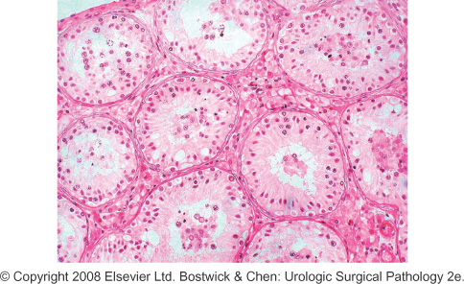
(Πλήρης, πρώιμη) Αναστολή ωρίμανσης στο στάδιο των σπερματογονίων ή, συνηθέστερα, των πρωτογενών σπερματοκυττάρων ( αίτια: ανεπάρκεια γοναδοτροπινών, βλάβη γεννητικών κυττάρων από χημειο- ή ακτινο-θεραπεία).
Κύτταρα Sertoli

Slide 49
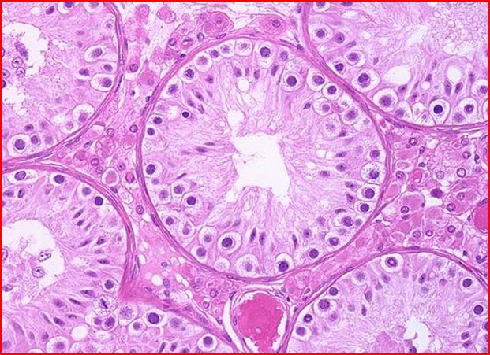
( Πλήρης) Πρώιμη στάση της σπερματογένεσης σε νεαρό άρρενα, διερευνούμενο για υπογονιμότητα. Πολυάριθμα σπερματογόνια εγγύς της βασικής μεμβράνης, λίγα σπερματοκύτταρα . Απουσία ωρίμων σπερματίδων-σπερματοζωαρίων.Η πρώιμη αναστολή συνδυάζεται συχνότερα με γενετικές ανωμαλίες και η ανάκτηση της γονιμότητας είναι δυσχερέστερη συγκριτικά με την όψιμη αναστολή.

Slide 50
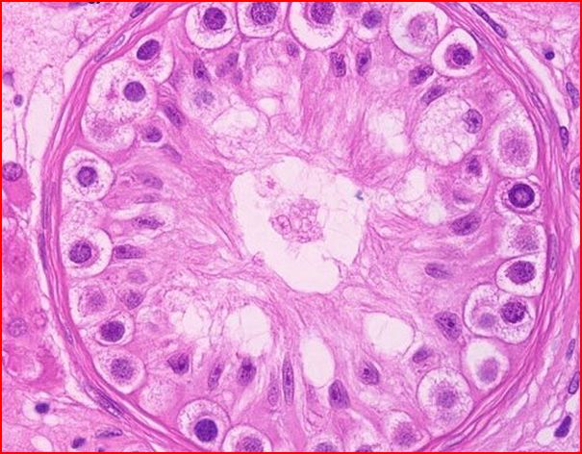
Πολυάριθμα σπερματογόνια.Τα κύτταρα που προβάλλουν εγγύς της προαύλιας επιφάνειας του εν λόγω σωληναρίου είναι κύτταρα του Sertoli. Το εν λόγω πρότυπο ( της πρώιμης στάσης της σπερματογένεσης ) δυνητικώς προκαλείται και από τα αίτια της υποσπερματογένεσης όπως ακτινοβόληση, αλκυλιούντες παράγοντες, ανεπάρκεια γοναδοτροπινών. Σε αμφοτερόπλευρη (πλήρη) αναστολή της ωρίμανσης, στο σπερμοδιάγραμμα ανευρίσκεται συνήθως αζωοσπερμία.

Slide 51
(Πλήρης) Πρώιμη αναστολή ωρίμανσης. Μικρά σωληνάρια. Διακρίνονται μόνο σπερματογόνια και σπερματοκύτταρα [α’ τάξης (πρωτογενή)]. Εκφυλισμένα κύτταρα, ενδοσωληναριακά, με ανώμαλους, πυκνούς πυρήνες.

Slide 52
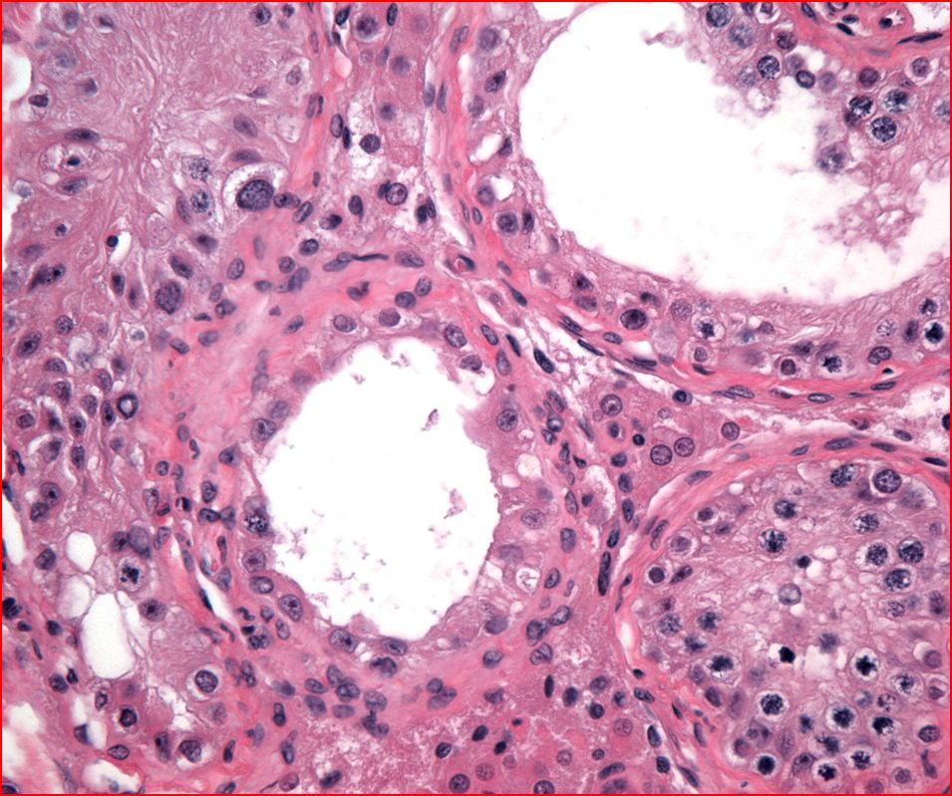
(Πλήρης) Σπερματογενετική στάση/αναστολή της ωρίμανσης. Ποικιλία στη διάμετρο των σωληναρίων και των αυλών. Απουσία ωρίμων σπερματίδων. Τα πρωτογενή σπερματοκύτταρα εξακολουθούν να προβάλλουν. Διακρίνονται σπάνιες, άωρες σπερματίδες (όψιμη αναστολή).

Slide 53
ΑΝΑΣΤΟΛΗ ΤΗΣ ΩΡΙΜΑΝΣΗΣ Στην πρώιμη μορφή, αυξημένα τα επίπεδα της FSH, μειωμένη η τεστοστερόνη και μειωμένη πιθανότητα ανίχνευσης ωρίμων σπερματοζωαρίων κατά την εξαγωγή σπέρματος απευθείας από τον όρχι.
Πρώιμη, στο επίπεδο του σπερματοκυττάρου, εν προκειμένω.
Όψιμη,
στο επίπεδο της άωρης σπερματίδης

Slide 54
ΑΝΑΣΤΟΛΗ ΤΗΣ ΩΡΙΜΑΝΣΗΣ ΒΑΣΙΚΑ ΣΗΜΕΙΑ
Χρήση του όρου μόνο σε περιπτώσεις πλήρους διακοπής της σπερματογένεσης ομοιόμορφα σε όλα τα σωληνάρια ( υποχρεωτικά διάχυτο πρότυπο) .
Συνήθως η στάση γίνεται στο επίπεδο του πρωτογενούς σπερματοκυττάρου, οπότε ευθύνεται το ατελές ζευγάρωμα χρωμοσωμάτων κατά τη μείωση. Η αναστρέψιμη αναστολή στο εν λόγω επίπεδο μπορεί να οφείλεται σε θερμότητα, λοιμώξεις, ορμονικούς και διατροφικούς παράγοντες, ενώ η μη αναστρέψιμη αναστολή τόσο στο επίπεδο του σπερματογονίου ή πρωτογενούς σπερματοκυττάρου (πρώιμη) ή στο επίπεδο των στρογγυλών (ανώριμων) σπερματίδων (όψιμη) συχνότατα οφείλεται σε χρωμοσωμικές ανωμαλίες είτε σε σωματικά κύτταρα είτε σε γεννητικά κύτταρα με μετέπειτα βλάβη στη μείωση.

Slide 55
ΙΣΤΟΛΟΓΙΚΑ ΠΡΟΤΥΠΑ ΟΡΧΙΚΟΥ ΠΑΡΕΓΧΥΜΑΤΟΣ ΑΝΔΡΩΝ ΜΕ ΥΠΟΓΟΝΙΜΟΤΗΤΑ - ΙV
Aπλασία γεννητικών κυττάρων = Σύνδρομο από κύτταρα Sertoli μόνο. Ανάκτηση γόνιμου σπέρματος στο 45% των ασθενών και ποσοστό επίτευξης κύησης με in vitro γονιμοποίηση / ενδοκυτταροπλασματική ένεση σπέρματος (IVF/ICSI) : 50%
Καθόλου έως ελάχιστη μείωση διαμέτρου σωληναρίων, επένδυσή τους αποκλειστικά από κύτταρα του Sertoli μετεφηβικής (ώριμης) ποικιλίας ( με οδοντωτούς πυρήνες και εμφανή πυρήνια) με λεπτές, ηωσινόφιλες γραμμώσεις σε ποικίλες κατευθύνσεις - γραμμοειδείς κρυστάλλους Charcot-Bοttcher. Τα κύτταρα Sertoli διατάσσονται κάθετα στη βασική μεμβράνη και συχνά σχηματίζουν μικρές ομάδες σα «φυλλώματα φοινίκων που κυματίζουν στην αύρα» ή «σαν να παρασύρονται από τον άνεμο» δηλ. παράλληλα το ένα κύτταρο με το άλλο κατά μήκος των σωληναρίων. Τα κύτταρα του Leydig μπορεί να φαίνονται αυξημένα κι εν γένει παρατηρούνται σε ποικίλες ποσότητες. Ουσιώδης υαλοειδοποίηση απουσιάζει.
Το εν λόγω πρότυπο μπορεί να συνοδεύει, μεταξύ άλλων:
α) το σύνδρομο del Castillo (=φαινοτυπικώς φυσιολογικά αρσενικά άτομα με μικρούς όρχεις , φυσιολογικά δευτερογενή φυλετικά χαρακτηριστικά, φυσιολογικά επίπεδα τεστοστερόνης ορού, αζωοσπερμία και αυξημένα επίπεδα FSH ορού).
β) την παρατεταμένη χορήγηση αλκυλιούντων παραγόντων ή ακτινοθεραπείας (οπότε οι αλλοιώσεις πιθανώς είναι αναστρέψιμες).
Αν, παρά τη σαφή κυριαρχία των σωληναρίων με κύτταρα Sertoli μόνο, διάσπαρτα, σε κάποια σωληνάρια, αναγνωρίζονται κάμποσα σπερματογόνια με ή χωρίς να υποσημαίνεται τάση ωρίμανσής τους ή παρατηρείται εν στάσει σπερματογένεση = υποπλασία (όχι απλασία)των γεννητικών κυττάρων. Πάντως, αφού κατ’ ουσίαν πρόκειται για μικτό πρότυπο, επιβάλλεται η αναφορά των ποσοστών των ορχικών σωληναρίων με το κάθε πρότυπο.
(Η τελική διάγνωση του συνδρόμου από κύτταρα Sertoli μόνο προϋποθέτει την παντελή απουσία ωριμαζόντων γεννητικών κυττάρων από όλα τα ορχικά σωληνάρια της βιοψίας και τότε μόνο έχει κλινική αξία.)
Στα πρότυπα της απλασίας ή υποπλασίας, προσοχή μήπως ανευρεθούν ενδοσωληναριακά κακοήθη γεννητικά κύτταρα [ in situ νεοπλασία γεννητικών κυττάρων (GCNIS) ].

Slide 56
17χρονος κρύψορχις . Εν γένει κυρίαρχα σωληνάρια μόνο με ώριμα κύτταρα του Sertoli αλλά ορισμένα και με σπερματοκύτταρα α’ τάξης (πρωτογενή) [δηλ. με αναστολή ωρίμανσης ). Άρα μικτή εικόνα προτύπων : ΥΠΟΠΛΑΣΙΑ . Επιπρόσθετα, σχηματισμός «αδενώματος» του Pick (από άωρα κύτταρα του Sertoli).

Slide 57
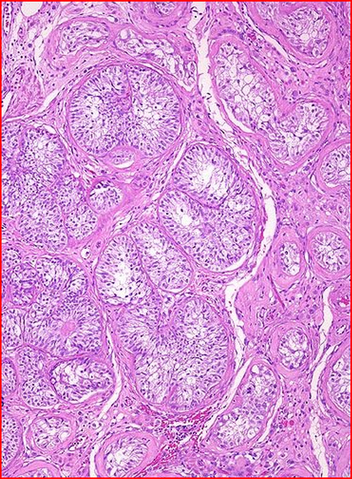
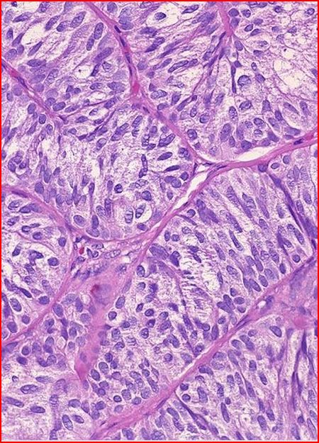
« Αδένωμα» του Pick επί κρυψορχίας. Δεν πρόκειται για το υπό μελέτη σύνδρομο. Μετά την ήβη, ο όρχις της παρατεινόμενης κρυψορχίας αποτελείται από μικρά σκληρυσμένα σωληνάρια με παχυσμένες βασικές μεμβράνες και ίνωση στο διάμεσο υπόστρωμα. Συχνά σε τέτοιους όρχεις ανευρίσκονται οζία μικρών σωληναρίων που αποτελούνται από κύτταρα του Sertoli, γνωστά ως «αδενώματα» του Pick. Δεν πρόκειται για γνήσια νεοπλάσματα. Σε μεγάλη μεγέθυνση, διακρίνονται οι υπερχρωμικοί πυρήνες των κυττάρων Sertoli, κάθετα οριοθετημένοι ως προς τη βασική μεμβράνη.

Slide 58
Υποποικιλίες συνδρόμου από κύτταρα Sertoli μόνο
Με ανώριμα κύτταρα (όπως στον παιδικό όρχι και σε ψευδοπολυστοιβάδωση) Αιτία: oρμονική ανεπάρκεια FSH-LH. Eνίοτε παρατηρούνται μεμονωμένα σπερματογόνια (!), χωρίς όμως ικανότητα εξέλιξης.
Με δυσγενετικά κύτταρα. Οι περισσότεροι ασθενείς παρουσιάζουν ελαφρώς χαμηλά επίπεδα τεστοστερόνης και υψηλά επίπεδα FSH & LH. Αιτίες:κρυψορχία, ιδιοπαθής υπογονιμότητα, ανωμαλίες του χρωμοσώματος Υ.
Με ώριμα κύτταρα τύπου ενήλικα. FSH & LH σε υψηλά επίπεδα. Αιτίες: διαταραχή μετανάστευσης αρχεγόνων γεννητικών κυττάρων, ιογενής αιτιολογία.
Με συνεστραμμένα κύτταρα. Ο όρχις έχει ήδη υποστεί μια διαδικασία ατροφίας. Αιτίες: μετά από ακτινοβολίες και τοξικές χημειοθεραπείες.
Με αποδιαφοροποιημένα κύτταρα. Παρουσία ανώριμων κυττάρων Sertoli σε κατά τα λοιπά ωρίμου τύπου σπερματικά σωληνάρια. Αιτίες: Θεραπεία με οιστρογόνα , χημειοθεραπεία με σκευάσματα πλατίνας.

Slide 59
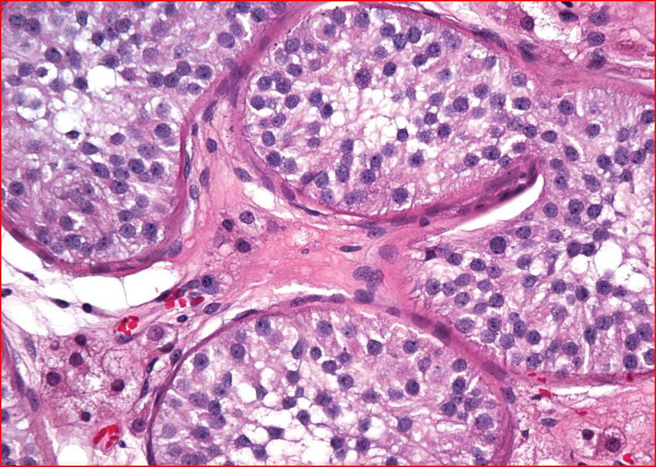
Σύνδρομο από (ανώριμα) κύτταρα Sertoli μόνο. Εικόνα ανώριμου ορχικού παρεγχύματος όπως προ της ήβης. Τα ανώριμα σωληνάρια περιέχουν προεφηβικής ποικιλίας, ανώριμα κύτταρα του Sertoli με μικρότερα, τυχαία κατανεμημένα πυρήνια. Τα σπερματογόνια δεν προβάλλουν, σχεδόν δε διακρίνονται˙ απουσιάζει δε κάθε ωρίμανση ( άρα απλασία γεννητικών κυττάρων). Μόνο διάσπαρτα, τα κύτταρα του Leydig διακρίνονται στο διάμεσο υπόστρωμα. Α-Η Χ200.

Slide 60
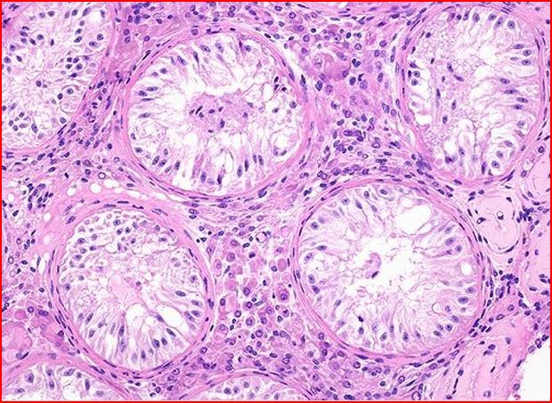
Βιοψία όρχεως από ασθενή με υψηλά επίπεδα FSH, φυσιολογικό όγκο σπέρματος και αζωοσπερμία. Αναγνωρίζονται ορχικά σωληνάρια επενδυόμενα από (ώριμα) κύτταρα Sertoli μόνο, με εμφάνιση «σαν να παρασύρονται από τον άνεμο». Απλασία γεννητικών κυττάρων.

Slide 61
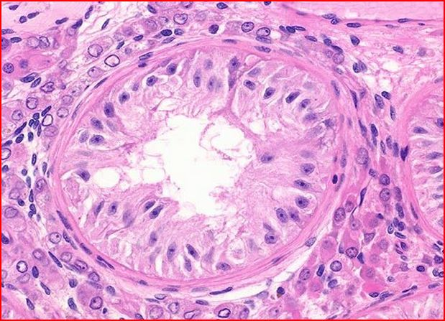
Απλασία γεννητικών κυττάρων.Τα ώριμα κύτταρα του Sertoli έχουν ωοειδείς πυρήνες και στικτά πυρήνια. Στο εν λόγω σύνδρομο, τα κύτταρα του Leydig είναι συνήθως φυσιολογικά σε εμφάνιση, αλλά μπορεί να δείχνουν περισσότερα λόγω της ελαττωμένης διαμέτρου των σωληναρίων . Στα αίτια του συνδρόμου από κύτταρα Sertoli μόνο περιλαμβάνονται η ανεπάρκεια γοναδοτροπινών, η κρυψορχία, η ιογενής ορχίτις, η ακτινοβόληση, η λήψη αλκυλιούντων παραγόντων και η ορμονοθεραπεία για καρκίνο του προστάτη αδένα.

Slide 62
Σύνδρομο από κύτταρα Sertoli μόνο. Απλασία γεννητικών κυττάρων. Τα σωληνάρια έχουν μειωμένη διάμετρο και σε όλα απουσιάζουν τα γεννητικά κύτταρα και παρατηρούνται μεγάλα, ώριμα κύτταρα Sertoli. Τα κύτταρα του Leydig προβάλλουν στο διάμεσο υπόστρωμα με εντονότατη παρουσία· ένα εύρημα απαντώμενο σε ενήλικες με σύνδρομο Klinefelter, χωρίς ειδική σημασία. Α-Η Χ100.

Slide 63
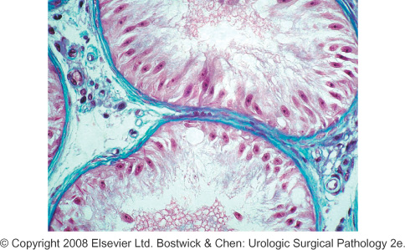
Σύνδρομο με κύτταρα Sertoli μόνο (Απλασία γεννητικών κυττάρων με αποκλειστική παρουσία ώριμων κυττάρων του Sertoli).

Slide 64
Απλασία γεννητικών κυττάρων μετά θεραπεία για ΟΛΛ (αριστερά). Δεξιά ιδιοπαθής. Προβάλλοντα πυρήνια (ώριμων) κυττάρων του Sertoli. Κυματιστά πυρηνικά όρια. Κάθετη διάταξή τους προς τη βασική μεμβράνη.

Slide 65
ΣΥΝΔΡΟΜΟ ΑΠΟ ΚΥΤΤΑΡΑ SERTOLI ΜΟΝΟ. ΒΑΣΙΚΑ ΣΗΜΕΙΑ
Συνώνυμο: Απλασία γεννητικών κυττάρων
Όρχις με απουσία γεννητικών κυττάρων σε οποιοδήποτε στάδιο ωρίμανσης αλλά με τη σωληναριακή αρχιτεκτονική να μην εξαλείφεται από ίνωση, τα δε υποστηρικτικά κύτταρα ( ήτοι τα κύτταρα του Sertoli ) να εξακολουθούν να είναι παρόντα.
Πιθανή η επιφανειακή ομοιότητα με τον όρχι προ της ήβης.
Εφόσον διακρίνονται σε λίγα μόνο σωληνάρια πρώιμα γεννητικά κύτταρα ( όπως πρωτογενή σπερματοκύτταρα), καλό είναι να διευκρινίζεται ότι δεν πρόκειται περί απλασίας αλλά περί υποπλασίας των γεννητικών κυττάρων.

Slide 66
ΙΣΤΟΛΟΓΙΚΑ ΠΡΟΤΥΠΑ ΟΡΧΙΚΟΥ ΠΑΡΕΓΧΥΜΑΤΟΣ ΑΝΔΡΩΝ ΜΕ ΥΠΟΓΟΝΙΜΟΤΗΤΑ - V
Μικτό πρότυπο: Aπλασία των γεννητικών κυττάρων + εστιακή σπερματογένεση = οπότε, υποσπερματογένεση, όχι αμιγής.
Δύο πληθυσμοί σωληναρίων: τα μικρότερα, με απλασία των γεννητικών κυττάρων- τα μεγαλύτερα δείχνουν σπερματογένεση, συνήθως μειωμένη
( υποσπερματογένεση ). Και τα δύο πρότυπα μπορεί να συνυπάρχουν στο ίδιο σωληνάριο.
Σε ασθενείς με αμφοτερόπλευρες βιοψίες , πιθανώς στον ένα όρχι απλασία και στον άλλο πιθανώς απλασία με εστιακή σπερματογένεση. Πολύ μειωμένο το σπερμοδιάγραμμα των εν λόγω ασθενών.
Αιτιολογία του προτύπου αυτού
είτε σωληνάρια σε ορισμένες περιοχές του όρχεως δεν αποικίστηκαν από γεννητικά κύτταρα κατά την ενδομήτρια οργανογένεση του όρχεως
είτε, μετά τη γέννηση, απωλέσθησαν γεννητικά κύτταρα σε έναν αριθμό σπερματικών σωληναρίων, οπότε η κατάσταση εξελίχθηκε σε πλήρη απλασία των γεννητικών κυττάρων στα συγκεκριμένα σωληνάρια.

Slide 67
Μικτό πρότυπο. Απλασία γεννητικών κυττάρων και εστιακή σπερματογένεση. Ένα σωληνάριο επενδύεται μόνο από κύτταρα του Sertoli. Στα άλλα διακρίνεται σπερματογένεση με ώριμες μορφές. Άρα πρόκειται για υποσπερματογένεση.

Slide 68
Εστιακή παρουσία σωληναρίου με προβάλλουσα παρουσία κυττάρων Sertoli σε φυσιολογικό λοιπό ορχικό παρέγχυμα με φυσιολογική, πλήρη σπερματογένεση. Τίθεται υπό σκέψη ένα μικτό πρότυπο υποσπερματογένεσης στο οποίο πρέπει να αναφερθεί η παρουσία των σωληναρίων με κύτταρα Sertoli μόνο, καθώς και να εξαχθεί ένα σχετικό ποσοστό τους. ( Α-Η, Χ 200)

Slide 69
ΙΣΤΟΛΟΓΙΚΑ ΠΡΟΤΥΠΑ ΟΡΧΙΚΟΥ ΠΑΡΕΓΧΥΜΑΤΟΣ ΑΝΔΡΩΝ ΜΕ ΥΠΟΓΟΝΙΜΟΤΗΤΑ - VI
Σκλήρυνση / υαλοειδοποίηση σωληναρίων και διάμεση ίνωση
Σπάνια σε ορχικές βιοψίες παρατηρούμε αποκλειστικά σκληρυσμένα σωληνάρια οπότε πρόκειται για «όρχι τελικού σταδίου».
Αιτιολογία:
Επίκτητη ανεπάρκεια γοναδοτροπινών
Χρόνια ορχίτιδα
[ Gram (-) μικρόβια, ιός παρωτίτιδας κ.α.]
Πιθανώς σε ενήλικες με σύνδρομο Klinefelter (οι οποίοι δεν υφίστανται συχνά βιοψία όρχεων)
Ιδιοπαθής
Πιθανές συνοδές αλλοιώσεις:
-Ίνωση διαμέσου υποστρώματος
-Απώλεια κυττάρων του Leydig
Eάν η βλάβη είναι αμφοτερόπλευρη και σε όλο το ορχικό παρέγχυμα: όρχις τελικού σταδίου. Ελάχιστες οι πιθανότητες γονιμοποίησης.

Slide 70
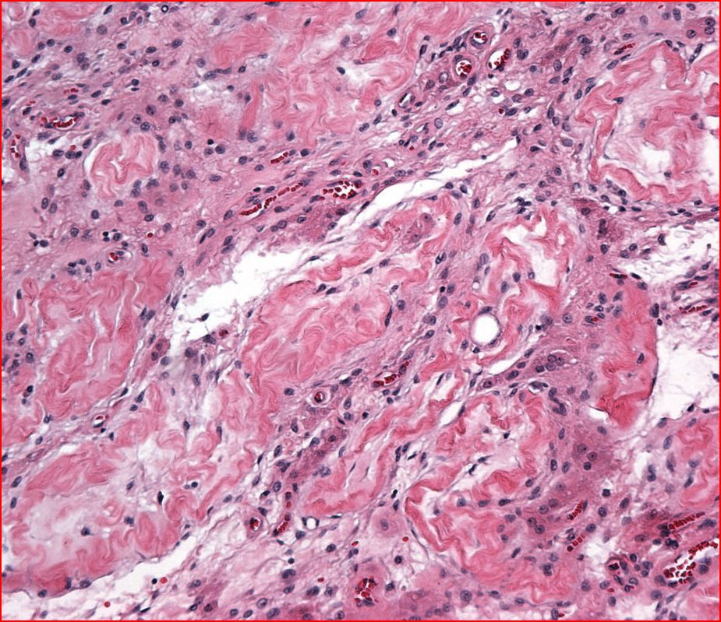
Πλήρης ατροφία και ίνωση. Τα ατροφικά σωληνάρια διαθέτουν μια παχυσμένη, εσπειραμένη βασική μεμβράνη με υαλινώδη εμφάνιση πέριξ ενός αυλού που εν πολλοίς έχει αποφραχθεί από ινώδη ιστό. Υαλινοποιημένα σωληνάρια με ελαστικές ίνες υποδηλώνουν υαλίνωση αναπτυχθείσα μετά την εφηβεία. Πρόκειται για το τελικό στάδιο μιας πλειάδας διεργασιών που προκαλούν βλάβη στα ορχικά σωληνάρια (Α-Η, Χ200).

Slide 71
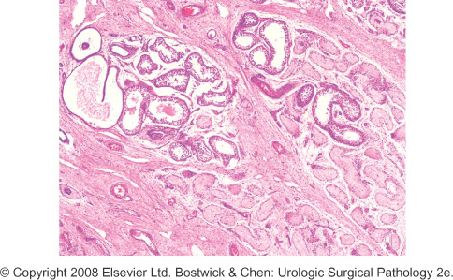
Υαλοειδοποίηση αρκετών ορχικών σωληναρίων

Slide 72
Υαλοειδοποίηση σπερματικών σωληναρίων
Τελικό στάδιο ατροφίας των σωληναρίων. Απουσία γεννητικών κυττάρων και συχνά και κυττάρων του Sertoli.
Εκτενής ενδοσωληναριακή και περισωληναριακή υαλοειδοποίηση/σκλήρυνση. Αλλοιώσεις στα τοιχώματα των σωληναρίων και πιθανώς στα κύτταρα του Leydig.
Moρφές:
Δυσγενετική ( τυπική του συνδρόμου Klinefelter και της κρυψορχίας που έχει διαρκέσει μέχρι την εφηβεία ).
Λόγω ορμονικής ανεπάρκειας ( νεοπλάσματα που καταστρέφουν την υπόφυση)
Ισχαιμική (συνηθέστερα λόγω συστροφής)
Μεταφλεγμονώδης ( μεταορχιτιδική εικόνα μωσαϊκού)
Αυτοάνοση
Από ακτινοβολία και χημειοθεραπευτικά φάρμακα.

Slide 73
ΙΣΤΟΛΟΓΙΚΑ ΠΡΟΤΥΠΑ ΟΡΧΙΚΟΥ ΠΑΡΕΓΧΥΜΑΤΟΣ ΑΝΔΡΩΝ ΜΕ ΥΠΟΓΟΝΙΜΟΤΗΤΑ - ΜΙΚΤΑ ΠΡΟΤΥΠΑ
Συχνότερα από τα αμιγή.
Σύνδρομο από κύτταρα Sertoli μόνο ή υαλοειδοποιημένα σωληνάρια σε υπόβαθρο σπερματικών σωληναρίων με φυσιολογική ή μειωμένη ωρίμανση.
Kατηγοριοποιούνται στην «υποσπερματογένεση» , εφόσον αναγνωρίζονται ώριμες σπερματίδες και εκτιμάται το ποσοστό του κάθε επιμέρους προτύπου.
Ένα ετερογενές πρότυπο αποκλείει τη διάγνωση αναστολής ωρίμανσης η οποία εξορισμού είναι ομοιόμορφη σε όλα τα σωληνάρια.
Ένα μικτό πρότυπο από υαλοειδοποιημένα σωληνάρια και σωληνάρια με κύτταρα Sertoli μόνο, με ορισμένα σωληνάρια με ανώριμα (προ της ήβης) κύτταρα Sertoli απαντάται στο σύνδρομο Klinefelter, αλλά στερείται παθογνωμονικού χαρακτήρα.
Με το γήρας είναι συμβατά τα μικτά πρότυπα αρκεί τα σκληρυσμένα/υαλοειδοποιημένα σωληνάρια να μην κυριαρχούν. Στην τελευταία περίπτωση υποκρύπτεται πάντοτε παθολογική οντότητα.

Slide 74
ΕΣΤΙΑΚΕΣ (ΑΝΟΜΟΙΟΓΕΝΕΙΣ) ΑΛΛΟΙΩΣΕΙΣ ΕΠΙ ΔΙΑΤΑΡΑΧΩΝ ΤΗΣ ΣΠΕΡΜΑΤΟΓΕΝΕΣΗΣ = ΜΙΚΤΗ ΑΤΡΟΦΙΑ
Συνύπαρξη στον ίδιο όρχι σπερματικών σωληναρίων με κύτταρα Sertoli μόνο, αλλά και σωληναρίων είτε με πλήρη σπερματογένεση (άρα αναφέρουμε υποσπερματογένεση) είτε με ανεσταλμένη σπερματογένεση σε κάποιο πρώιμο επίπεδο/στάδιο (άρα αναφέρουμε υποπλασία, εφόσον βέβαια κυριαρχούν τα σωληνάρια με κύτταρα του Sertoli μόνο). Σε κάθε περίπτωση ποσοτικοποιούμε την κάθε αλλοίωση αναφέροντας το ποσοστό της επί του συνόλου των σωληναρίων.
Τα σωληνάρια που περιέχουν μόνο κύτταρα Sertoli μπορεί να ποικίλλουν ευρέως σε αριθμό, όμως συρρέουν σε αθροίσεις, όπως σε αθροίσεις ανευρίσκονται και τα σωληνάρια με την πλήρη σπερματογένεση ή την εν στάσει σπερματογένεση. Οι αθροίσεις αυτές είναι υπαινικτικές αλλοιώσεων κατά λόβιο. Στα σωληνάρια με σπερματογενετική δραστηριότητα πρέπει να καθορίζεται ο βαθμός της, ιστολογικά. Όλοι οι τύποι σωληναριακών αλλοιώσεων πρέπει να ποσοτικοποιούνται και να αναφέρονται τα σχετικά ποσοστά τους επί του συνόλου των μελετούμενων στην ορχική βιοψία ορχικών σωληναρίων.
Η εν λόγω εικόνα/πρότυπο παρατηρείται επί κρυψορχίας και επί χρωμοσωμικών ανωμαλιών, δευτερογενώς δε, σε ασθενείς με κιρσοκήλη και σε χημειοθεραπευθέντες.

Slide 75
ΤΡΟΠΟΠΟΙΗΜΕΝΗ ΚΛΙΜΑΚΑ ΔΙΑΒΑΘΜΙΣΗΣ ΚΑΤA JOHNSON
Bαθμός 10 : Πλήρης σπερματογένεση
Βαθμός 9 : Ατελής σπερματογένεση με πολλές μεν ώριμες σπερματίδες αλλά αταξία και απόσπαση των γεννητικών κυττάρων
Βαθμός 8 : < 5 σπερματοζωάρια ανά σωληνάριο και λίγες οι ώριμες σπερματίδες
Βαθμός 7 : Πολλές άωρες σπερματίδες αλλά όχι σπερματοζωάρια ούτε ώριμες σπερματίδες
Βαθμός 6 : Λίγες άωρες σπερματίδες ( < 5 -10 ), όχι σπερματοζωάρια ούτε ώριμες σπερματίδες
Βαθμός 5 : Πολλά σπερματοκύτταρα , όχι σπερματίδες , όχι σπερματοζωάρια
Βαθμός 4 : Λίγα σπερματοκύτταρα (<5) , όχι σπερματίδες , όχι σπερματοζωάρια
Βαθμός 3 : Mόνο σπερματογόνια
Βαθμός 2 : Μόνο κύτταρα Sertoli, απουσία γεννητικών κυττάρων
Βαθμός 1 : Παντελής απουσία κυττάρων στα ορχικά σωληνάρια

Slide 76
ΑΡΧΕΣ ΜΙΚΡΟΣΚΟΠΗΣΗΣ: ΜΙΚΡΗ ΜΕΓΕΘΥΝΣΗ
Καθορισμός ομοιομορφίας ιστολογικών χαρακτηριστικών. Επί ετερογένειας, καθορισμός ποσοστού ιστού με συγκεκριμένο πρότυπο.
Εκτίμηση ωριμότητας ή αωρότητας του ορχικού παρεγχύματος, αδρή εκτίμηση διαμέτρου σωληναρίων.
Ανίχνευση οιδήματος στο διάμεσο υπόστρωμα, ίνωσης, κοκκιωμάτων ή φλεγμονής, πιθανώς συσχετιζομένων με κιρσοκήλη ή ορχίτιδα.
Εκτίμηση της παρουσίας ή συσσώρευσης κυττάρων του Leydig.
Αναγνώριση εστιών ενδοσωληναριακής κυτταρικής νεοπλασίας
[νεοπλασίας γεννητικών κυττάρων in situ (αταξινόμητου τύπου)-GCNIS].

Slide 77
ΑΡΧΕΣ ΜΙΚΡΟΣΚΟΠΗΣΗΣ:MEΓΑΛΥΤΕΡΕΣ ΜΕΓΕΘΥΝΣΕΙΣ
Καθορισμός τύπων και αναλογιών γεννητικών κυττάρων στα σωληνάρια.
Η αναγνώριση αναστολής ωρίμανσης επιβάλλει την εκτίμηση κατά πόσον η σπερματογένεση δεν προχωρά στην πλήρη διαφοροποίηση των σπερματίδων ήτοι στη μη ανίχνευση επιμηκυσμένων ( ώριμων ) σπερματίδων σε κανένα από τα περικλειόμενα προς εξέταση σωληνάρια. Μετά καθορίζεται το επίπεδο της αναστολής.
Στην περίπτωση που η απουσία πλήρους διαφοροποίησης αφορά μέρος των σωληναρίων (ετερογενής εικόνα), ποσοτικοποιούνται τα σωληνάρια με την πλήρη ωρίμανση και η εικόνα ερμηνεύεται ως υποσπερματογένεση.
Η επικράτηση κυττάρων Sertoli με σχετική συνολική μείωση της ποσότητας των γεννητικών κυττάρων απαντά συχνά στην υποσπερματογένεση, ιδίως όταν η τελευταία είναι ομοιόμορφη, αλλά τονίζεται ότι για τη διάγνωση υποσπερματογένεσης απαιτείται η ανεύρεση ώριμων σπερματίδων.
Όταν η υποσπερματογένεση είναι ανομοιογενής, παρατηρείται ένα μικτό πρότυπο με σωληνάρια με πλήρη ωρίμανση να γειτονεύουν με σωληνάρια με περιέχουν μόνο κύτταρα Sertoli ή είναι υαλοειδοποιημένα/σκληρυσμένα.
Ο όρος « σύνδρομο από κύτταρα Sertoli μόνο» χρησιμοποιείται μόνο στις περιπτώσεις όπου σε όλα τα σωληνάρια απουσιάζουν (ωριμάζοντα) γεννητικά κύτταρα. Όταν, παρά την κυριαρχία των σωληναρίων με κύτταρα Sertoli μόνο, σε κάποια σωληνάρια αναγνωρίζονται ορισμένα σπερματογόνια ή και σπερματοκύτταρα, ομιλούμε περί υποπλασίας των γεννητικών κυττάρων. Εάν τα περισσότερα σωληνάρια περιέχουν μόνο κύτταρα Sertoli, ενώ σε άλλα αναγνωρίζονται ώριμες σπερματίδες, διαγιγνώσκουμε «υποσπερματογένεση μικτού προτύπου».
Στην περίπτωση παχυσμένων, ρυτιδιασμένων βασικών μεμβρανών με απουσία γεννητικών κυττάρων και συρρικνωμένους αυλούς, τίθεται η διάγνωση της υαλοειδοποίησης σωληναρίων.

Slide 78
ΔΙΑΓΝΩΣΤΙΚΟΣ ΑΛΓΟΡΙΘΜΟΣ ΣΤΗ ΜΕΛΕΤΗ ΟΡΧΙΚΩΝ ΒΙΟΨΙΩΝ
Στη μικρή μεγέθυνση ( Χ40)
Επιβεβαίωση καταλληλότητας ιστού ( >75 εγκάρσιες τομές σωληναρίων )
Αρχική εντύπωση εν γένει ετερογένειας , ανεύρεση εστιών ενδοσωληναριακής νεοπλασίας γεννητικών κυττάρων, κοκκιωμάτων, διάμεσης ίνωσης ή φλεγμονής.

Slide 79
Υπό μέτρια ή μεγάλη μεγέθυνση ( Χ200-Χ400) καθορισμός τύπων και αναλογιών γεννητικών κυττάρων. Ομοιογενές πρότυπο
Όλα τα σωληνάρια υαλοειδοποιημένα και ακυτταρικά
Υαλοειδοποίηση σπερματικών σωληναρίων
Όλα τα σωληνάρια χωρίς ωριμάζοντα γεννητικά κύτταρα, παρά μόνο με κύτταρα του Sertoli
Σύνδρομο από κύτταρα Sertoli μόνο
Ώριμες μορφές σπερματικού επιθηλίου απούσες
Αναστολή της ωρίμανσης
ΝΑΙ
ΟΧΙ
ΝΑΙ
ΟΧΙ
ΝΑΙ
ΟΧΙ
Υποσπερματογένεση ομοιόμορφου τύπου
Φυσιολογική σπερματογέ-νεση
ΟΧΙ
Ώριμες μορφές σπερματικού επιθηλίου σε αναμενόμενα μειωμένες ποσότητες με ή χωρίς κυριαρχία των κυττάρων Sertoli και αυξημένο αριθμό σωληναρίων μικρής διαμέτρου
ΝΑΙ

Slide 80
Υπό μέτρια ή μεγάλη μεγέθυνση (Χ200-Χ400) καθορισμός τύπων και αναλογιών γεννητικών κυττάρων. Μη ομοιογενές (μικτό) πρότυπο
Συμβατό με προχωρημένη ηλικία
Διάσπαρτα σωληνάρια με υαλοειδοποίηση σε ένα κατά τα άλλα φυσιολογικό υπόβαθρο
Υποσπερματογένεση μικτού τύπου
Συρρέοντα σωληνάρια με υαλοειδοποίηση ή διάσπαρτα σωληνάρια με κύτταρα Sertoli μόνο, σε ένα κατά τα άλλα φυσιολογικό υπόβαθρο
Υπερχρωμικοί γωνιώδεις ή συνθλιμμένοι πυρήνες σε κύτταρα της περιφέρειας των ιστοτεμαχίων
ΝΑΙ
ΝΑΙ
Λαμβάνουμε υπόψιν την τεχνητή σύνθλιψη και εκτιμούμε τα ανέπαφα σωληνάρια
ΝΑΙ
ΝΑΙ
Αποκλεισμός εστιακής in situ νεοπλασίας γεννητικών κυττάρων

Slide 81
Διατύπωση τελικής διάγνωσης
Διαβάθμιση της σοβαρότητας της παρατηρούμενης ορχικής ανωμαλίας και αναφορά του ομοιογενούς ή ετερογενούς χαρακτήρα της.
ΠΑΡΑΔΕΙΓΜΑΤΑ ΔΙΑΓΝΩΣΕΩΝ
«Ελαφρά έως μέτρια υποσπερματογένεση με ετερογενή μείωση των ώριμων σπερματίδων· ώριμες σπερματίδες αναγνωρίζονται εστιακά». Κλινική σημασία: καλές πιθανότητες για γονιμοποίηση.
« Αναστολή ωρίμανσης με μόνο πρωτογενή σπερματοκύτταρα σε όλα τα εξετασθέντα σωληνάρια-πρώιμη αναστολή». Κλινική σημασία: σαφώς λιγότερο καλές πιθανότητες για γονιμοποίηση.
« Αναστολή της ωρίμανσης σε ορισμένα σωληνάρια, ενώ ώριμες μορφές αναγνωρίζονται σε τόσο % των εξετασθέντων σωληναρίων· άρα μικτός φαινότυπος-υποσπερματογένεση». Κλινική σημασία: καλύτερες πιθανότητες για γονιμοποίηση.

Slide 82
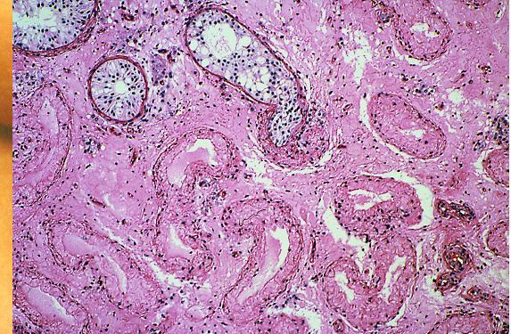
ΕΡΩΤΗΣΕΙΣ ΕΜΠΕΔΩΣΗΣ ΓΝΩΣΕΩΝ Περιγράψτε την παρακάτω εικόνα του ορχικού παρεγχύματος από κρύψορχι.
Όρχις (μικρός) ατροφικός,
τουλάχιστον κατά το ήμισυ υαλοειδοποιημένος.

Slide 83
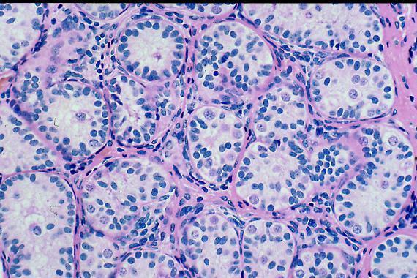
Σύνδρομο Prader – Willi σε ενήλικα άρρενα ( νευροαναπτυξιακή γενετική διαταραχή ). Ταυτοποιήστε το εικονιζόμενο πρότυπο (σε μετεφηβικό όρχι)
Αναστολή ωρίμανσης γεννητικών κυττάρων. Σε αρκετά σωληνάρια αναγνωρίσιμα γεννητικά κύτταρα (σπερματογόνια) με υποσημαινόμενα ίχνη ατελούς ωρίμανσης. Παρά την αφθονία των ανευρισκόμενων (ανώριμων) κυττάρων Sertoli, στη γενική εικόνα δεν επικρατούν τα σωληνάρια με κύτταρα Sertoli μόνο, οπότε δεν διαγιγνώσκουμε σύνδρομο από κύτταρα Sertoli μόνο.

Slide 84
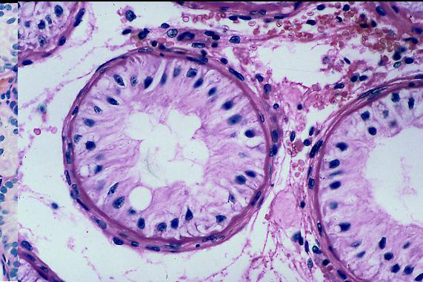
Σύνδρομο del Castillo. Tαυτοποιήστε το εικονιζόμενο πρότυπο.
Σύνδρομο από κύτταρα Sertoli μόνο - Απλασία γεννητικών κυττάρων. Παντελής απουσία εδώ τόσο των σπερματογονίων
όσο και κάθε μορφής ωριμάζοντος γεννητικού κυττάρου.

Slide 85
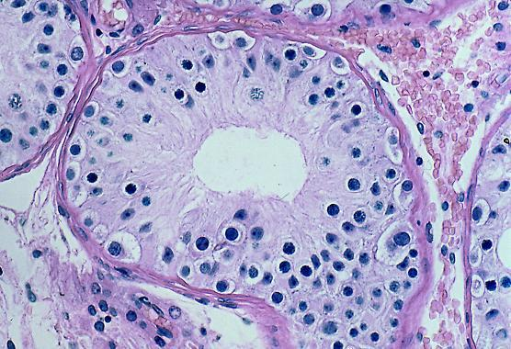
Tαυτοποιήστε το εικονιζόμενο πρότυπο
Tαυτοποιήστε το εικονιζόμενο διάχυτο πρότυπο.
Αναστολή της ωρίμανσης
στο επίπεδο του σπερματοκυττάρου.

Slide 86
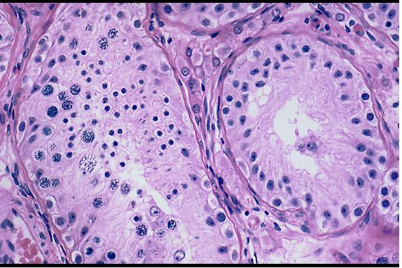
Μη αποφρακτική αζωοσπερμία. Tαυτοποιήστε το εικονιζόμενο πρότυπο.
Αναστολή της ωρίμανσης στο επίπεδο της στρογγυλής σπερματίδης σε ένα μόνο σωληνάριο (αριστερά).
Παρακείμενο σωληνάριο με κύτταρα Sertoli μόνο (δεξιά).
Σωληνάρια σαν το τελευταίο κυριαρχούν απόλυτα στη συγκεκριμένη βιοψία. Άρα:
ΜΙΚΤΗ ΕΙΚΟΝΑ ΤΟΥ ΤΥΠΟΥ ΤΗΣ ΥΠΟΠΛΑΣΙΑΣ
Δεν πρόκειται για υποσπερματογένεση,
καθώς δεν αναγνωρίζονται με σιγουριά ώριμες σπερματίδες. Αν κυριαρχούσαν σωληνάρια όπως αυτό στα αριστερά, θα αναφέραμε όψιμη αναστολή της ωρίμανσης, δίνοντας φυσικά και το ποσοστό των σωληναρίων με κύτταρα Sertoli μόνο(το οποίο όφειλε να είναι <50%).

Slide 87
